Slide 1


微控制器原理及应用技术
姓 名：于升源
导 师：陈乐庚
机电工程教研室
孙延才--巡天206B
2024025@guat.edu.cn

Slide 2
第三章 MCS-51指令系统
3-1 指令系统概述
3-2 寻址方式
3-3 数据传送指令
3-4 算术运算指令
3-5 逻辑运算指令
3-6 控制转移指令
3-7 位操作指令
上节回顾
上节回顾
点名

Slide 3
第三章 MCS-51指令系统
3-1 指令系统概述
指令和程序设计语言
指令：CPU根据人的意图执行某种操作命令
指令系统：全部指令的集合
程序：按人的要求编排的指令序列
程序设计：编写程序的过程
程序语言：实现人机交互的基本工具，分为机器语言、汇编语言、高级语言

Slide 4
第三章 MCS-51指令系统
3-1 指令系统概述
高级语言的特点是通用性强，可以在不同的机器上运行。用高级语言编写的程序要用编译程序或解释程序翻译成机器语言程序方能执行。
汇编语言是用助记符来表示机器指令的一种程序设计语言。汇编语言与机器的指令系统密切相关，不同的机型其指令系统不同。
机器语言用二进制编码表示每条指令是计算机能直接识别的语言。其特点是占用的内存小、执行速度快。

Slide 5
第三章 MCS-51指令系统
3-1 指令系统概述
3.1.1 概述
指令：即命令， 人们给计算机的命令
指令有两种表示方式：
机器码——机器语言（机器能直接识别）
助记符——汇编语言（供设计人员使用）
机器码和助记符一一对应，汇编语言可汇编为机器语言，机器语言可反汇编为汇编语言。
MCS-51的基本指令共111条，按指令所占的字节来分：
(1) 单字节指令49条；
(2) 双字节指令45条；
(3) 三字节指令17条。
按指令的执行时间来分：
(1) 1个机器周期（12个时钟振荡周期）指令64条
(2) 2个机器周期（24个时钟振荡周期）指令45条
(3) 只有乘、除两条指令的执行时间为4个机器周期（48个时钟振荡周期）。
12MHz晶振:机器周期为1μs。

Slide 6
第三章 MCS-51指令系统
3-1 指令系统概述
3.1.2 汇编语言指令格式
[标号：] 操作码 [目的操作数]，[源操作数][；注释]
例： LOOP： MOV A，#40H ；40H -> A
1、标号：指令的符号地址，代表该指令第一个字节所存放的存储器单元的地址，具有唯一性。字母开头， 1～8个字母或数字或下横线“＿”，并以冒号“:”结尾。
2、操作码：指明指令功能。使用指令功能的英文缩写表示。
例：
MOV － 传送
ANL － 逻辑与
MUL － 乘法
SJMP － 短跳转

Slide 7
第三章 MCS-51指令系统
3-1 指令系统概述
3.1.2 汇编语言指令格式
[标号：] 操作码 [目的操作数]，[源操作数][；注释]
例： LOOP： MOV A，#40H ；40H -> A
3、操作数：指令操作对象数据、地址、寄存器名及约定符号指出了参与操作的数据来源和操作结果存放的目的单元。
4、注释行：说明指令在程序中的作用。提高程序可读性，但汇编时不被翻译。必须以分号“；”开始。
操作码和操作数是指令主体。

Slide 8
第三章 MCS-51指令系统
3-1 指令系统概述
  START : MOV A , #20H ; 把数20H送入累加器A 中
  INC A ; （A）加一
  汇编语言指令的几种形式
  （1）没有操作数： RET，RETI，NOP
  （2）有1个操作数：INC A，CLR C
  （3）有2个操作数：MOV R7, #DATA，ADD A, R0，
  DJNZ R2, LOOP
  （4）有3个操作数：CJNE A, #20H, LOOP（比较转移指令）

Slide 9
第三章 MCS-51指令系统
3-1 指令系统概述
3.1.2 指令符号
Rn 当前寄存器区的8个工作寄存器R0～R7(n=0～7)。
Ri 当前选中的寄存器区中可作间接寻址寄存器的2个寄存器R0、R1(i=0,1)。
Direct 直接地址，即8位的内部数据存储器单元或特殊功能寄存器的地址。
#data 包含在指令中的8位立即数。
#data16 包含在指令中的16位立即数。
rel 相对转移指令中的偏移量，为8位的带符号补 码数
DPTR 数据指针，可用作16位的地址寄存器。
bit 内部RAM或特殊功能寄存器中的直接寻址位。
C（或Cy） 进位标志位或位处理机中的累加器。

Slide 10
第三章 MCS-51指令系统
指令中符号的意义:---续
addr11 11位目的地址
addr16 16位目的地址
@ 间接寻址寄存器前缀，如@Ri，@A+DPTR
(X) X地址所对应的单元或寄存器中的内容。
((X))以X单元或寄存器内容为地址间接寻址单元的内容。
箭头右边的内容送入箭头左边的单元中。

Slide 11
第三章 MCS-51指令系统
3-1 指令系统概述
3.1.4 机器语言的几种形式：
（1）单字节指令 :
无操作数单字节指令
NOP 空操作指令 指令机器代码：00H
含有操作数所在寄存器编号的单字节指令
MOV A，Rn 指令机器代码：E8H
（2） 双字节指令 :
MOV A, #60H 指令机器代码：74 60H
（3）三字节指令：
MOV 20H, #00H 指令机器代码： 75 20 00H
LJMP 2000H 指令机器代码： 02 20 00H

Slide 12
第三章 MCS-51指令系统
3-1 指令系统概述
3.1.5 51单片机汇编语言的语句格式：
51单片机指令系统操作码助记符按功能分为五大类，下面分别加以介绍。为了便于理解和记忆，对每个助记符给出了英语原文和中文含义。

Slide 13
第三章 MCS-51指令系统
1. 数据传送类指令
（1）MOV：Move，对内部数据寄存器RAM和特殊功能寄存器SFR的数据进行传送。
（2）MOVC：Move Code，读取程序存储器数据表格的数据进行传送。
（3）XCH：Exchange，字节交换。
（4）XCHD：Exchange low-order Digit，低半字节交换。
（5）PUSH：Push into Stack，入栈。
（6）POP：Pop from Stack；出栈。

Slide 14
第三章 MCS-51指令系统
2. 算术运算类指令
（1）ADD：Addition，加法。
（2）ADDC：Addition with Carry，带进位的加法。
（3）SUBB：Subtract with Borrow，带借位的减法。
（4）DA：Decimal Adjust，十进制调制。
（5）INC：Increment，加1。
（6）DEC：Decrement，减1。
（7）MUL：Multiplication、Multiply，乘法。
（8）DIV：Division、Divide，除法。

Slide 15
第三章 MCS-51指令系统
3. 逻辑运算类指令
（1）ANL：AND Logic，逻辑与。
（2）ORL：OR Logic，逻辑或。
（3）XRL：Exclusive-OR Logic，逻辑异或。
（4）CLR：Clear，清0。
（5）CPL：Complement，取反。
（6）RL：Rotate Left，循环左移。
（7）RLC：Rotate Left through the Carry flag，带进位循环左移。
（8）RR：Rotate Right，循环右移。
（9）RRC：Rotate Right through the Carry flag，带进位循环右移。
（10）SWAP：Swap，低四位和高四位交换。

Slide 16
第三章 MCS-51指令系统
4.控制转移类指令
（1）ACALL：Absolute subroutine Call，子程序绝对调用。
（2）LCALL：Long subroutine Call，子程序长调用。
（3）RET：Return from subroutine ，子程序返回。
（4）RETI：Return from Interruption，中断返回。
（5）AJMP：Absolute Jump，绝对跳转。
（6）LJMP：Long Jump，长跳转。
（7）SJMP：Short Jump，短跳转。

Slide 17
第三章 MCS-51指令系统
4.控制转移类指令
（8）JMP：Jump，跳转。
（9）CJNE：Compare Jump if Not Equal，比较不相等则转移。
（10）DJNZ：Decrement Jump if Not Zero，减1后不为0则转移。
（11）JZ：Jump if Zero，结果为0则转移。
（12）JNZ：Jump if Not Zero，结果不为0则转移。
（13）JC：Jump if the Carry flag is set，有进位则转移。
（14）JNC：Jump if Not Carry，无进位则转移。

Slide 18
第三章 MCS-51指令系统
4.控制转移类指令
（15）JB：Jump if the Bit is set，位为1则转移。
（16）JBC：Jump if the Bit is set and Clear the bit，位为1则转移，并清除该位。
（17）JNB：Jump if the Bit is Not set，位为0则转移。
（18）NOP： No Operation，空操作
5. 位操作指令
SETB：Set Bit，位置1。

Slide 19
第三章 MCS-51指令系统
3-2 指令寻址方式
寻找操作数的方法叫寻址方式或是指在指令中说明操作数所在地址的方法。
有7种方式：
寄存器寻址方式
立即寻址方式
直接寻址方式
寄存器间接寻址方式
变址寻址方式
位寻址方式
相对寻址方式
Notes:
【讲法】开场一句话定主线：前四种寻址都是“拿着门牌去取”；今天剩下三种——两种“门牌要现算”（变址：基址+偏移；相对：脚下+步数），一种“门牌精确到一位”（位寻址）。七种认齐，再进指令系统第一大类“搬运”（数据传送）。
【话术】“寻址方式只回答一个问题：操作数在哪儿、怎么找到它。”
【板书】左侧竖列七种名字，讲完一种打一个勾，今天要把后三个勾打满。
【提醒】本页顺序（变址、位、相对）与后面讲解顺序（五变址、六相对、七位）不同，口头说明“顺序不重要，认符号才重要”。

Slide 20
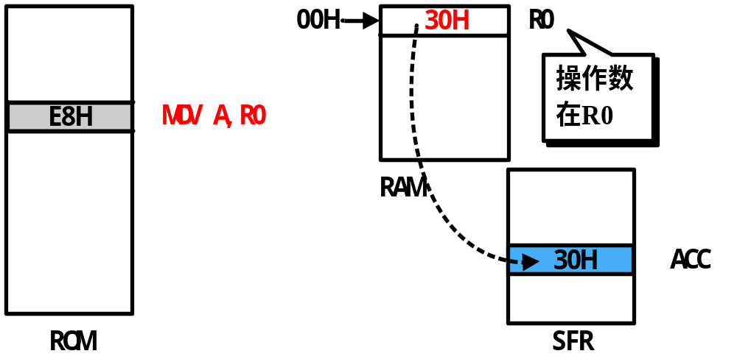
第三章 MCS-51指令系统
一、寄存器寻址方式
【例】若（R0）=30H，
操作数在寄存器中
寻址空间：
R0~R7、A、B(AB形式）
和DPTR
执行MOV A,R0后,（A）=30H
特点：
传送和执行速度快
Notes:
【讲法】复习页，30 秒带过：操作数在寄存器里，指令里写的是寄存器名。
【演示】互动台①“同一个 30H 四连对比”第 3 条 MOV A,R0，先猜后验。
【话术】“Rn 是本子，本子上写着什么就拿什么。”
【易错点】R0~R7 属于哪个组由 PSW 的 RS1、RS0 决定；不要把 R0 和 00H 单元画等号（当前组为 0 组时才重合）。

Slide 21
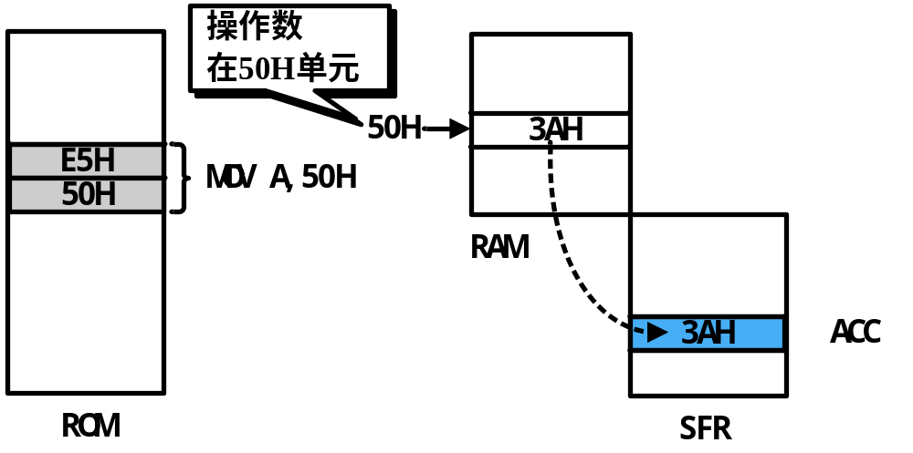
第三章 MCS-51指令系统
二、直接寻址方式
操作码后字节存放的是操作数的地址
寻址空间：
片内RAM低128字节
SFR（符号形式）
【例】若（50H）=3AH ，
执行MOV A,50H后,（A）=3AH
另一类直接寻址是转移目标地址的寻址。如：LJMP ADDR16
Notes:
【讲法】复习页：指令里给的是 8 位地址（门牌号），去片内 RAM 低 128 字节或 SFR 取。
【演示】互动台① MOV A,30H：拿 30H 当门牌。
【话术】“没有 #、也没有 @ 的 8 位数，就是门牌。”
【易错点】MOV A,P0 和 MOV A,80H 是同一条指令：SFR 用名字只是让人看得懂，汇编后仍是 80H。

Slide 22
第三章 MCS-51指令系统
二、直接寻址方式
寻址范围：
(1) 内部RAM的128个单元（00H~7FH）。
(2) 特殊功能寄存器。除了以单元地址的形式外,还可用寄存器符号的形式给出。例如：
MOV A，80H 与 MOV A，P0是等价的。
（3）位地址空间
Notes:
【讲法】只讲 80C51 口径：(1) 内部 RAM 00H~7FH；(2) SFR——可用地址也可用名字；(3) 位地址空间留给第七种寻址。
【话术】“直接寻址够得着的地方就两块：低 128 字节和 SFR。”
【提醒】本页只讲 80C51，不扯其他型号的高 128 字节，免得学生混。

Slide 23
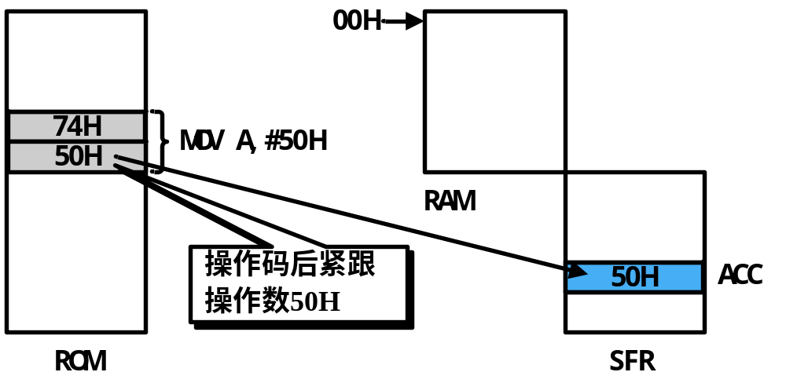
第三章 MCS-51指令系统
三、立即寻址方式
【例】执行MOV A，#50H
操作数在指令编码中
寻址空间：
ROM
结果：（A）=50H
立即数：在指令中直接给出了参与运算的操作数。需在操作数前面加前缀 “#”，只能作源操作数。
对于MOV DPTR，#2100H指令，立即数高8位“21H”装入DPH ，低8位“00H”装入DPL
Notes:
【讲法】复习：数就在指令里，前面带 #。
【演示】互动台① MOV A,#30H：# 是数，不是门牌。
【易错点】① # 只能做源操作数；② MOV DPTR,#2100H 的立即数是 16 位，高字节进 DPH、低字节进 DPL；③ 8 位目的装不下 16 位立即数（如 MOV A,#1000H）是非法的——练习 3.2 第 1 题会考。
【话术】“看见 #，脑子里就念'数'。”

Slide 24
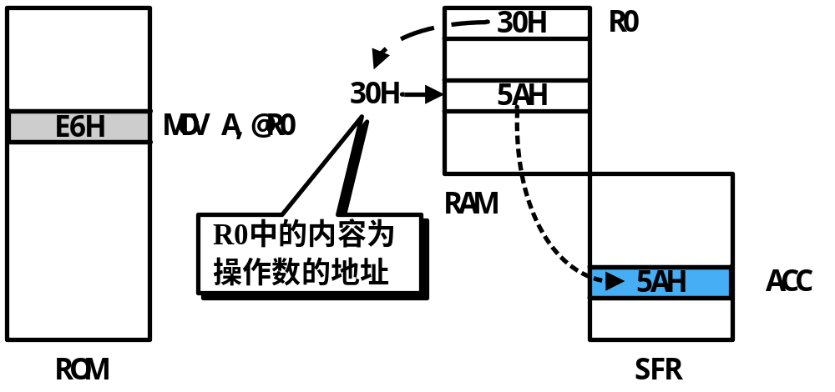
第三章 MCS-51指令系统
四、寄存器间接寻址方式
以某一寄存器的内容作为参与操作的数据的地址的方式。
【例】若（R0）=30H,（30H）=5AH
执行MOV A,@R0后,（A）=5AH
寄存器中存放的是操作数的地址，在寄存器前加前缀标志“@
地址寄存器可以是：R0、R1、DPTR。在指令中表示为@R0、@R1、 @DPTR
Notes:
【讲法】复习：“门牌的门牌”：寄存器里装的不是数，是地址。
【演示】互动台① MOV A,@R0：先看 R0 里是 30H，再去 30H 单元取 5AH。
【话术】“@ 念作'去'——去 R0 指的那家。”
【板书】两级箭头：R0 → 30H → 5AH。
【易错点】MOV A,R0 与 MOV A,@R0 只差一个 @，结果一个是 30H、一个是 5AH，先猜后验。

Slide 25
第三章 MCS-51指令系统
寻址范围：
（1）访问内部RAM低128个单元，其通用形式为@Ri
MOV A，@Ri ；i=0或1
（2）对外部RAM的64K字节的间接寻址，例如：
MOVX A，@DPTR
（3）片外数据存储器的低256字节
例如：MOVX A，@Ri
（4）堆栈区
堆栈操作指令PUSH（压栈）和POP（出栈）使用堆栈指针（SP）作间址寄存器
Notes:
【讲法】三块地方：片内 RAM 用 @Ri；片外 RAM 用 @DPTR（64KB）或 @Ri（低 256 字节），指令是 MOVX；堆栈区用 SP（PUSH/POP 也是间接寻址）。
【易错点】间址寄存器只有 R0、R1、DPTR（SP 隐含），@R2 非法——练习 3.2 第 4 题。
【提醒】SFR 不能用 @Ri 访问：MOV R0,#80H 再 MOV A,@R0 读不到 P0——留到“五条注意”第 (5) 条再强调一次。
【话术】口诀收束前四种：# 是数、无号是门牌、Rn 是本子、@ 是门牌的门牌。

Slide 26
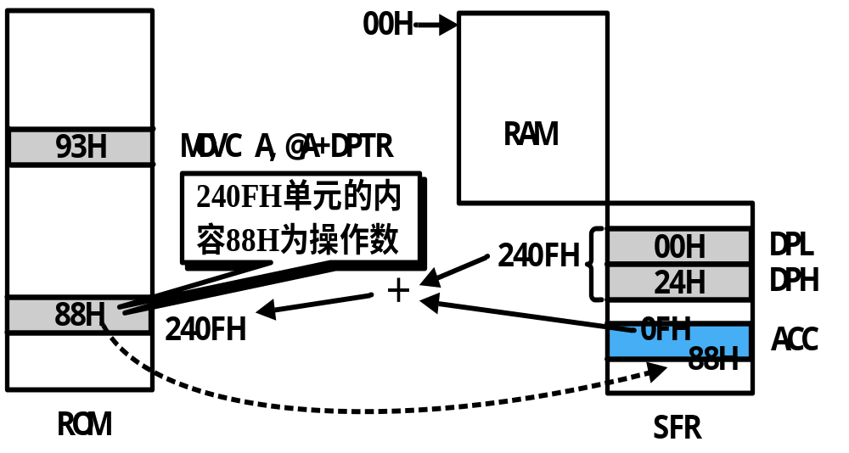
第三章 MCS-51指令系统
五、基址加变址寻址方式（基寄存器加变址寄存器间接寻址）
数据在存储器中，指令给出的寄存器中为数据的基地址和偏移量。
以DPTR或PC作基址寄存器，以累加器A作为变址寄存器。
数据地址 = 基地址 + 偏移量，形成16位数作为ROM地址。
【例】（A）＝0FH
（DPTR）=2400H
执行MOVC A,@A+DPTR后
结果：（A）=88H
Notes:
【讲法】先讲“为什么要现算门牌”：查表时表头固定（基址），第几项在变（偏移），所以地址 = 基址 + 偏移。基址寄存器只能是 DPTR 或 PC，变址寄存器只能是 A，相加得 16 位地址去读程序存储器。例 3-5：(A)=0FH、(DPTR)=2400H → 2400H+0FH=240FH，取出 88H 送 A。
【演示】互动台②“变址动画”：拖 A 从 00H 到 0FH，看指针在 16 格表里挪，落到 240FH。
【话术】“DPTR 是表头，A 是第几个；A 一变，指针就挪。”
【板书】竖式：2400H + 000FH = 240FH；旁边写“表在 ROM 里，只查不改”。
【易错点】① 指令是 MOVC 不是 MOV，不存在 MOV A,@A+DPTR；② 读出的 88H 覆盖了 A 原来的 0FH——A 既当偏移又装结果；③ 相加是 16 位加 8 位，A 不带符号（0~255）。
【提醒】讲完立刻过渡下一页的两个点破：只能读程序存储器、PC 做基址只有 256B。

Slide 27
第三章 MCS-51指令系统
五、基址加变址寻址方式（续）
说明：
（1）本寻址方式是专门针对程序存储器的寻址方式，当基地址为DPTR时寻址范围可达到64KB（DPTR使用前可赋值），基地址为PC时，寻址范围为256B。
（2）本寻址方式的指令只有3条：
MOVC A，@A+DPTR
MOVC A，@A+PC
JMP @A+DPTR
Notes:
【讲法】两个点破：① 只能读程序存储器——表刻在墙上，只查不改，所以没有“写”的变址指令；② PC 做基址时范围只有 256B，表必须紧跟在指令后面；DPTR 做基址可达 64KB，用前先赋值。三条指令：MOVC A,@A+DPTR、MOVC A,@A+PC、JMP @A+DPTR。
【演示】互动台②三条指令切换；JMP @A+DPTR 看落点（散转）；再故意输入 MOV A,@A+DPTR，引擎报错——证明“没有这条”。
【话术】“MOVC 的 C 就是 Code——读代码区；查表只读不写。”
【板书】ROM ｜ 表头 DPTR ｜ 第 A 项 → 结果进 A。
【易错点】① MOVC A,@A+PC 里的 PC 是取完本条指令后的值（下一条指令地址），与相对寻址的“基准”是同一个概念，先埋伏笔；② 查表指令归在数据传送类，3.3 节还会见；③ 不要与 MOVX 混：MOVX 读片外 RAM 用 @DPTR，没有 A+。
【提醒】雷区：这里不点破“只能读 ROM”，下节 MOVC/MOVX 必混。

Slide 28
第三章 MCS-51指令系统
六、相对寻址方式
  与程序的执行顺序有关，在指令执行时改变了程序计数器PC的内容，从而改变了程序转移的目标地址。
  当前的PC值加上指令中给出的地址偏移量rel而形成的目的（标）地址。即：以PC的内容作为基地址，加上偏移量，所得结果送PC寄存器作为转移地址。偏移量在－128～ +127之间。
  相对寻址只出现在相对转移指令中。
目的地址=源地址+rel+指令的字节数
rel =目的地址—源地址—指令的字节数
rel：指令中给出的地址偏移量。-128~+127，用补码表示，大于0正向跳转（向后），小于0则反向跳转（向前）。
Notes:
【讲法】关键一句说死：基准是下一条指令的地址，不是转移指令自己的地址。公式：目的地址 = 转移指令地址 + 指令字节数 + rel。rel 是 8 位补码，范围 −128~+127：正数向后（高地址）跳，负数向前（低地址）跳。
【话术】“CPU 取完指令，PC 已经指到下一条了——脚下在哪儿，就从哪儿数步数。”
【板书】三行：源地址 1000H → +2 字节 → 1002H（基准）→ +rel。
【易错点】① 最常见错误：拿 1000H 当基准算成 1075H；② rel 用补码，看最高位判正负；③ 相对寻址只出现在 SJMP、JC、JZ、DJNZ、CJNE 等相对转移指令里，LJMP/AJMP 不是。
【演示】互动台②“PC 尺子”：拖 rel 滑块 −128~+127 看落点，灰色“你以为的路”就是 1075H 那条错路。
【提醒】雷区：这一句不说死，必有人算成 1075H。

Slide 29
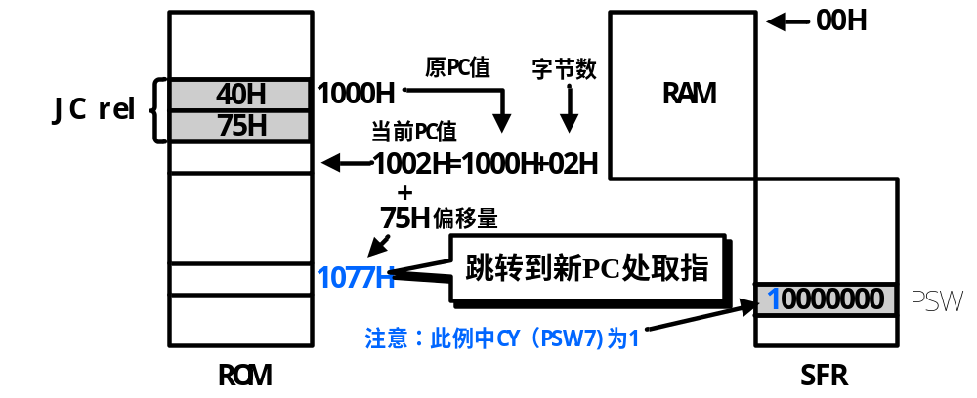
第三章 MCS-51指令系统
【例】若rel为75H，PSW.7为1，JC rel存于1000H开始的单元。
执行JC rel指令后，程序将跳转到1077H单元取指令并执行。
Rel常用符号地址表示，离源地址不要超过（－128～＋127 ）
Notes:
【讲法】按图走三步：① JC rel 在 1000H，2 字节（40H 75H）；② 取完指令 PC=1002H；③ 1002H+75H=1077H，Cy=1 才跳。
【话术】“先问：这条指令几个字节？再问：rel 正还是负？最后才做加法。”
【板书】1000H + 2 = 1002H；1002H + 75H = 1077H。
【易错点】① Cy=0 时不跳，顺序执行 1002H 处的指令；② 75H 最高位为 0，是正数；③ “离源地址不要超过 −128~+127”——超过就得改用 LJMP/AJMP。
【演示】互动台② PC 尺子设 rel=75H 对答案，再把 rel 拨到负数，过渡到下一页。
【提醒】下一页专讲往回跳，这里不要抢。

Slide 30
第三章 MCS-51指令系统
六、相对寻址方式（续）——往回跳怎么算
【例】SJMP rel 存于 1000H，rel = 0F6H（2 字节指令）
① 取完 2 字节：PC = 1000H + 2 = 1002H ← 基准是下一条指令的地址
② 0F6H 最高位为 1 → 负数：取反 09H，加一 0AH，即 −10
③ 目标 = 1002H − 0AH = 0FF8H（往回跳 10 个单元）
从 1002H 往回数 10 格 → 0FF8H
−10
−9
−8
−7
−6
−5
−4
−3
−2
−1
基准 0
0FF8H
0FF9H
0FFAH
0FFBH
0FFCH
0FFDH
0FFEH
0FFFH
1000H
1001H
1002H
目标
SJMP rel 的 2 个字节：80H F6H
PC（基准）
【再例】SJMP $ 的机器码是 80H FEH：FEH = −2
1002H − 2 = 1000H，正好跳回自己 → 原地等待（死循环）
口诀：先取完指令定基准，再看 rel 正负——负数就往回数格子。
Notes:
【讲法】负偏移三步：① 取完 2 字节 PC=1002H；② 0F6H 最高位为 1 是负数，取反（09H）加一（0AH），即 −10；③ 1002H−0AH=0FF8H。再看 SJMP $：机器码 80 FE，FE=−2，1002H−2=1000H，跳回自己——常用来原地等待。
【话术】“往回跳就是从脚下往回数格子，数 10 格落在 0FF8H。”
【板书】格子图照页面；补码换算：F6H → 取反 09H → 加一 0AH。
【易错点】① 不要用 1000H 去减；② 负数补码换算容易忘“加一”；③ $ 表示“本条指令的地址”，不是“下一条”。
【演示】互动台② PC 尺子拖到 −10 看落点，再点“SJMP $ 一键演示”。
【提醒】本页是第 4 章 $ 伪指令、第 6 章 DJNZ 循环（往回跳）的伏笔。

Slide 31
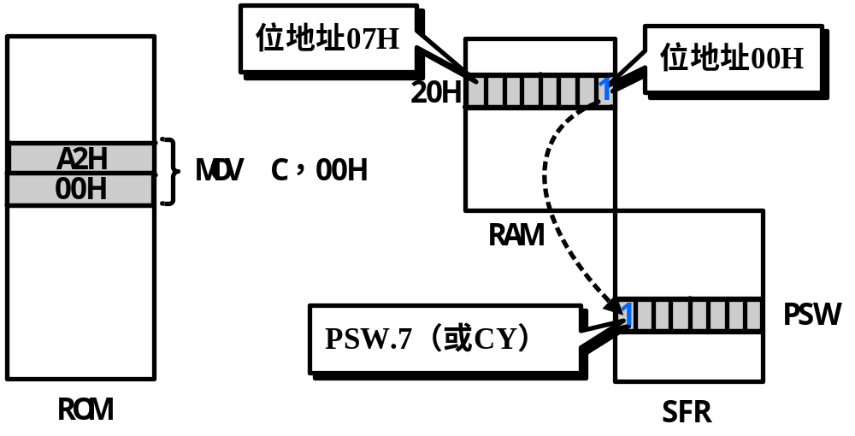
第三章 MCS-51指令系统
七.位寻址方式
【例】位地址00H内容为1，MOV C，00H执行后，位地址PSW.7的内容为1。
寻址位数据
寻址空间
片内RAM位空间
SFR位空间
位寻址方式实质属于位的直接寻址。
Notes:
【讲法】位寻址=位的直接寻址：指令里给的是位地址（或“寄存器名.位”），精确到一位。两块空间：片内 RAM 20H~2FH 共 128 位（位地址 00H~7FH）；SFR 中字节地址能被 8 整除的才可位寻址，共 83 位；合计 211 个位地址。例 3-7：MOV C,00H——00H 是 20H 单元的第 0 位，不是 00H 单元；执行后 Cy=1。
【演示】互动台②“位地图”：点格子显示位地址、所在字节.位；例 3-7 跑一次看 CY。
【话术】“位地址 00H 和字节地址 00H 是两张不同的地图。”
【板书】20H 单元画 8 个格子，从高到低标 07H…00H。
【易错点】① 位地址与字节地址同名不同义，看指令：操作数是 C 或位操作指令里的 8 位数才是位地址；② 位地址 = (字节地址−20H)×8 + 位号；③ MOV C,00H 的 C 是进位位 Cy，不是寄存器 B 旁边那个“C”。
【提醒】雷区：这里不讲清，第七节位操作全乱。

Slide 32
第三章 MCS-51指令系统
七.位寻址方式
寻址范围包括：
（1）内部RAM中的位寻址区。
位有两种等价的表示方法：
(1)直接就是位地址，如 40H；
(2)另一种 (28H).0，是28H单元中的最低位。
（2）特殊功能寄存器中的可寻址位
    在指令中有4种表示方法：
    a. 直接使用位地址。例如PSW.5的位地址为D5H。
    b. 位名称的表示方法。如：PSW.5是F0标志位，可使用F0表示该位。
    c.单元地址加位数的表示方法。例如 :(D0H).5。
    d.特殊功能寄存器符号加位数的表示方法。例如:PSW.5。
Notes:
【讲法】两种等价写法：位地址（如 40H）、单元地址.位（如 (28H).0）。SFR 位有四种表示：位地址 D5H、位名 F0、(D0H).5、PSW.5——四种都指同一位。
【话术】“写法再多，汇编后都是同一个 8 位位地址。”
【板书】PSW.5 = F0 = D5H = (D0H).5。
【易错点】① SFR 可位寻址的条件：字节地址能被 8 整除（80H、88H、90H、98H、A0H、A8H、B0H、B8H、D0H、E0H、F0H）；② P1.0 这种写法最常用，考试常给位地址反推在哪个字节；③ 位寻址区 20H~2FH 对应位地址 00H~7FH，要对得上。
【演示】互动台②位地图点 PSW 一行，看四种写法同时亮。
【提醒】三级弃车：赶时间只讲“位地址 / 名.位”两种。

Slide 33
第三章 MCS-51指令系统----7种寻址方式总结
序号 | 寻址方式 | 使用的变量 | 寻址空间
1 | 寄存器寻址 | R0~R7、A、B、C（CY）、AB（双字节）、DPTR （双字节）、PC （双字节） | 4组通用工作寄存器区； 部分特殊功能寄存器；
2 | 直接寻址 | direct（8 位地址）/ SFR 名 | 内部RAM低128字节； 特殊功能寄存器；
3 | 寄存器间接寻址 | @R0、@R1、SP | 片内RAM
 |  | @R0、@R1、@DPTR | 片外RAM或I/O口
4 | 立即寻址 | #data | 程序存储器（数在指令里）
5 | 基址加变址寻址 | @A+DPTR、@A+PC | 程序存储器
6 | 相对寻址 | PC+偏移量 | 程序存储器
7 | 位寻址 | bit（位地址 / 寄存器名.位） | 内部RAM 20H~2FH单元的128个可寻址位、SFR中的83个可寻址位
7种寻址方式及其寻址空间
Notes:
【讲法】逐行过表，每行问两个问题：“变量长什么样？到哪儿取？”。第 7 行位寻址区是 20H~2FH（128 位）+ SFR 83 位。
【板书】“看符号定寻址”七步：# → 立即；@A+ → 基址加变址；@Ri/@DPTR → 寄存器间接；Rn/A/DPTR → 寄存器；标号/rel → 相对；bit/名.位 → 位；剩下的 8 位地址 → 直接（下一页展开）。
【话术】“七种寻址两头：寄存器/立即最快，间接/变址最灵活。”
【易错点】① 第 5 行是“基址加变址”，不要再叫“变址间接”；② 相对寻址的变量是 PC+rel，不是地址本身；③ 立即寻址的数就在指令里，所以“寻址空间”是程序存储器。
【提醒】上课按 2FH 讲。

Slide 34
第三章 MCS-51指令系统
看符号定寻址（判题口诀） 七步从上往下过；一条指令源、目的各判一次
1
#
#data
→
立即寻址
热身两条（照口诀从上往下过）
MOV 30H, @R1
源 @R1 → 第 3 步 → 寄存器间接
目的 30H → 第 7 步 → 直接寻址
2
@A+
@A+DPTR、@A+PC
→
基址加变址
3
@Ri / @DPTR
@R0、@R1、@DPTR
→
寄存器间接
4
Rn / A / DPTR
R0~R7、A、B、DPTR
→
寄存器寻址
JB ACC.7, NEXT
ACC.7 → 第 6 步 → 位寻址
NEXT → 第 5 步 → 相对寻址
5
标号 / rel（转移指令里）
SJMP、JC、JZ、DJNZ…
→
相对寻址
6
bit / 名.位
C、P1.0、ACC.7、00H
→
位寻址
判题顺序：先找 #，再找 @（后面带不带 A+），再看 Rn/A/DPTR；转移指令找标号；位看小数点；剩下的 8 位地址都是直接。
7
剩下的 8 位地址
30H、P0、TL0
→
直接寻址
Notes:
【讲法】七步从上往下过：先找 #（立即）；再找 @——带 A+ 是基址加变址、不带是寄存器间接；然后看 Rn/A/DPTR（寄存器）；转移指令里的标号/rel（相对）；bit/名.位（位）；剩下的 8 位地址都是直接。右侧两条热身：MOV 30H,@R1 源间接、目的直接；JB ACC.7,NEXT 中 ACC.7 位寻址、NEXT 相对寻址。
【话术】“一条指令有两个操作数，就要判两次——源一次、目的一次。”
【板书】七行口诀照页面抄一遍，让学生跟着念。
【演示】互动台②“七种寻址辨认器”：练习 3.1 的 7 条 + 8 条加题逐题抢答计分。
【易错点】① MOV A,#30H 的目的 A 是寄存器寻址，别只答源；② CLR C 是位寻址（C 是位）；③ MOVC A,@A+DPTR 源是基址加变址，目的是寄存器。
【提醒】口诀顺序就是判题顺序：先 # 后 @，不会漏。

Slide 35
第三章 MCS-51指令系统
练习3.1：判断下列指令的源操作数和目的操作数的寻址方式
1．MOV A，#10H
2. MOV R0, A
3．ANL A，20H
4．JZ rel
5．CLR C
6. MOV A,@R0
7. MOVC A，@A+DPTR
Notes:
【讲法】抢答：七条逐条判源/目的寻址方式。
【演示】互动台②辨认器计分，或按页面逐条口答。
【易错点】第 4 条 JZ rel 只有一个操作数（相对）；第 5 条 CLR C 是位寻址；第 7 条 MOVC 源是基址加变址。
【提醒】先让学生说，再翻下一页对答案。

Slide 36
第三章 MCS-51指令系统
练习3.1：(答案)
1．MOV A，#10H ；源立即寻址，目的寄存器寻址
2. MOV R0, A ；源和目的都是寄存器寻址
3．ANL A，20H ； 源直接寻址，目的寄存器寻址
4．JZ rel ；相对寻址
5．CLR C ；位寻址
6. MOV A,@R0 ；源寄存器间接寻址，目的寄存器寻址
7. MOVC A，@A+DPTR ；源变址寻址，目的寄存器寻址
Notes:
【讲法】对答案，每条补一句“为什么”。
【话术】“答错的那条，回头看口诀页是哪一步漏了。”
【提醒】收束第 1 节：七种寻址看符号。课间休息，预告下半节判题 + 数据传送。

Slide 37
第三章 MCS-51指令系统
指令按功能分五大类
  MCS-51指令系统中共有111条指令，按功能可分为以下五大类：
  · 数据传送类
  · 算术运算类
  · 逻辑运算类
  · 控制转移类
  · 位操作类
Notes:
【讲法】111 条按功能分五大类，第一类数据传送最常用。今天开第一类。
【话术】“指令系统像一本工具书，先学会翻目录。”
【提醒】本页不带节号；3-3 是下一页的数据传送。

Slide 38
第三章 MCS-51指令系统
3-3 数据传送指令
使用最频繁的一类指令,通用格式：
MOV <目的操作数>， <源操作数>
属“复制”性质，而不是“搬家”
数据传送类指令不影响标志位, Cy、Ac和OV，但不包括奇偶标志位P。
实现寄存器、存储器之间的数据传送。
1 内部传送指令：片内数据存储器数据传送。
2、外部传送指令：片外数据存储器数据传送。
3、交换指令： 片内数据存储器数据传送。
4、堆栈操作指令：片内数据存储器数据传送。
5、查表指令： 程序存储器数据传送。
Notes:
【讲法】总览：数据传送类共 29 条，书上分 7 小类（以 A 为一方 6、不以 A 为一方 5、立即数置数 5、片外 RAM 4、查表 2、交换 5、进出栈 2）。本页按功能列 5 组（内部/外部/交换/堆栈/查表），是同一批 29 条的另一种分法。“复制”性质：源不变；不影响 Cy、Ac、OV（P 例外，随 A 变）。今天只拿下片内的 16 条 MOV。
【话术】“MOV 是复制不是搬家——搬完原处还在。”
【易错点】P 随 A 的奇偶变化，所以“数据传送不影响标志位”要加一句“P 除外”。
【演示】互动台③总览卡：29 条 7 小类。

Slide 39
第三章 MCS-51指令系统
(一)内部传送指令：实现片内数据存储器中数据传送。
指令格式： MOV 目的操作数，源操作数
寻址方式：立即寻址、直接寻址、
寄存器寻址、寄存器间址。
MOV A，Rn ；A←(Rn)，Rn=R0～R7
MOV A，direct ；A←(direct)，
MOV A，@Ri ；A←((Ri))，Ri=R0、R1
MOV A，#data ；A←data
MOV Rn，direct ；Rn←(direct)
MOV @Ri，direct ；(Ri)←(direct)
MOV direct1，direct2 ；direct1←(direct2)
MOV DPTR，#d1d2 ；DPTR←d1d2
Notes:
【讲法】MOV 目的,源；源可以是 #data、direct、Rn、@Ri 四种寻址。先把 8 条典型指令读一遍，让学生判源/目的寻址。
【演示】互动台③路线表（源 × 目的矩阵）。
【话术】“读 MOV 指令永远先看目的、再看源——数据从右往左流。”

Slide 40
第三章 MCS-51指令系统
操作码
目的
源
操作内容
字节数
执行时间
MOV
A，
#data
direct
@Ri
Rn
A←#data
A←(direct)
A←((Ri))
A←(Rn)
2
2
1
1
1
1
1
1
Rn，
#data
direct
A
Rn←#data
Rn←(direct)
Rn←(A)
2
2
1
1
2
1
direct，
#data
A
direct
@Ri
Rn
direct←#data
direct←(A)
direct←(direct)
direct←((Ri))
direct←(Rn)
3
2
3
2
2
2
1
2
2
1
@Ri，
#data
direct
A
(Ri)←#data
(Ri)←(direct)
(Ri)←(A)
2
2
1
1
2
1
Notes:
【讲法】这张表按目的操作数分四组，把字节数和周期一起看：带立即数、带直接地址的多占一个字节。
【易错点】MOV A,Rn 1 字节 1 周期，MOV A,direct 2 字节 1 周期——字节数和周期不是一回事。
【提醒】不逐条念，让学生找规律：带 # 或 direct 的多一个字节。

Slide 41
第三章 MCS-51指令系统
（1）以A为目的操作数的传送指令 （4条）
MOV A，源操作数
MOV A，Rn ；A ←(Rn)，n＝0~7
MOV A，direct ； A←(direct)
MOV A，@Ri ； A←((Ri))，i＝0, 1
MOV A，#data ； A← data
MOV A,R6 ;A ←(R6)，寄存器寻址
MOV A,70H ;A ←(70H)，直接寻址
MOV A,@R0 ;A ←((R0))，间接寻址
MOV A,#78H ;A ←78H，立即寻址
Notes:
【讲法】以 A 为目的 4 条：源分别是 Rn、direct、@Ri、#data。下面四条实例让学生先说寻址方式再说结果。
【演示】互动台③点 A 行四格，各跑一条看 A 的变化。
【易错点】MOV A,#78H 把 78H 当数装进 A；MOV A,78H 是去 78H 单元取。

Slide 42
第三章 MCS-51指令系统
(2) 以Rn为目的操作数的传送指令（3条）
一般 形式：
MOV Rn，源操作数
MOV Rn ，A ； Rn←(A)
MOV Rn ，(direct) ； Rn ← (direct)
MOV Rn ，#data ； Rn← data
如：MOV R0，A
MOV R3，30H
MOV R7，#36H
MOV R1，#30
MOV R6，#01101100B
Notes:
【讲法】Rn 为目的 3 条：源 A、direct、#data。注意没有 MOV Rn,Rn、没有 MOV Rn,@Ri。
【易错点】MOV R1,#30 是十进制 30（=1EH），不是 30H；MOV R6,#01101100B 是二进制。
【演示】互动台③ Rn 行，再点 Rn→Rn 那格看“✗ 不通”。

Slide 43
第三章 MCS-51指令系统
（3） 以直接地址为目的操作数的指令（5条）
一般形式：
MOV direct，源操作数
MOV direct，A ； direct ← (A)
MOV direct，Rn ； direct ← (Rn)
MOV direct1，direct2； direct1 ← (direct2)
MOV direct，@Ri ； direct ← ((Ri))
MOV direct，#data ； direct ← data
如：MOV 30H，A
MOV P1，R2
MOV 38H，60H
MOV TL0，@R1
MOV 58H，#36H
Notes:
【讲法】direct 为目的 5 条，源最全：A、Rn、direct、@Ri、#data。MOV direct1,direct2 是唯一一条 RAM 到 RAM 直接复制的指令，3 字节 2 周期。
【易错点】MOV P1,R2 的 P1 是 SFR 直接寻址；MOV TL0,@R1 目的 SFR 直接、源间接。
【演示】互动台③ direct 行。

Slide 44
第三章 MCS-51指令系统
（4）以间接地址为目的操作数的指令（3条）
一般形式：
MOV @Ri，源操作数
MOV @Ri，A ； (Ri) ← (A)
MOV @Ri，direct ； (Ri) ←(direct)
MOV @Ri，#data ； (Ri) ← data
如：MOV @R0，A
MOV @R1，36H
MOV @R0，SBUF
MOV @R1，#48
MOV @R0，#0D6H
Notes:
【讲法】@Ri 为目的 3 条：源 A、direct、#data。没有 MOV @Ri,Rn、没有 MOV @Ri,@Ri。
【易错点】MOV @R0,SBUF 目的是 R0 指向的单元，源是 SFR 直接寻址；MOV @R0,#0D6H 以字母开头的十六进制要补 0。
【演示】互动台③ @Ri 行。

Slide 45
第三章 MCS-51指令系统
例1：已知 (A)＝11H，(20H) ＝22H，分析下列程序的执行结果
MOV R0，A
MOV R1，20H
MOV R2，#33H
分析结果如下：
R0← (A) （R0）＝（A）＝11H
R1← (20H) （R1）＝（20H）＝22H
R2← 33H （R2）＝33H
Notes:
【讲法】三条指令三种源寻址：A（寄存器）、20H（直接）、#33H（立即）。
【演示】互动台③单步看 R0/R1/R2。
【话术】“先说寻址，再报结果。”

Slide 46
第三章 MCS-51指令系统
例2：已知(A)＝11H，（R0）＝22H，（R1）＝36H，（36H）＝33H，（33H）＝44H,分析下列程序的执行结果。
MOV 30H，A；
MOV 31H，R0；
MOV 32H，33H；
MOV 34H，@R1；
MOV 35H，#55H
（30H）＝11H
（31H）＝22H
（32H）＝44H
（34H）＝33H
（35H）＝55H
Notes:
【讲法】五条指令都以 direct 为目的，源分别是 A、R0、33H、@R1、#55H。重点第 3 条 MOV 32H,33H 取 33H 单元的内容 44H；第 4 条 MOV 34H,@R1 经 R1=36H 取到 33H。
【易错点】MOV 32H,33H 不是把 33H 这个数送 32H，是把 33H 单元的内容送过去。
【演示】互动台③单步看 RAM。

Slide 47
第三章 MCS-51指令系统
【例3.3】 设内部RAM 50H单元的内容为44H，分析下面指令执行完毕后各单元的内容。
MOV R1 ，#50H ；R1内容为50H
MOV A ，@R1 ；A的内容为50H单元的内
容即A的内容为44H
MOV 30H，A ；30H单元的内容为44H
MOV 20H，#20H ；20H单元的内容为20H
MOV 44H，30H ；44H单元的内容为44H
Notes:
【讲法】设 (50H)=44H，五条单步：R1=50H；A=44H；(30H)=44H；(20H)=20H；(44H)=44H。
【易错点】最后一条 MOV 44H,30H 是取 30H 单元内容送 44H 单元，不是送 30H 这个数。
【演示】互动台③单步看 RAM；赶时间就直接报结果。

Slide 48
第三章 MCS-51指令系统
（5） 十六位数据传送指令（1条）
MOV DPTR，#data16 ; data→DPTR
data_{8~15}→(DPH)，data_{0~7} →(DPL)
如：MOV DPTR，#2368H
上述操作同：
MOV DPH，#23H
MOV DPL，#68H
Notes:
【讲法】MOV DPTR,#data16 是唯一一条 16 位传送：高字节进 DPH、低字节进 DPL；等价于两条 MOV DPH / MOV DPL。
【易错点】只能装立即数，没有 MOV DPTR,direct。
【话术】“DPTR 是两个 8 位寄存器拼的 16 位指针，一条指令就能装满。”

Slide 49
第三章 MCS-51指令系统
在使用通用数据传送指令时，应注意以下几点 ：
（1）MCS-51单片机不支持工作寄存器R0~R7内容直接传送给由地址寄存器内容指定的单元，或由地址寄存器内容指定单元的内容送给工作寄存器R0~R7，如果需要传送，如果在程序中需要这样的数据传送，可以采用其他方式间接实现。
即：一条指令中不能同时出现两个工作寄存器：
非法指令： MOV R1，R2
MOV R2，@R0
例如：希望把地址寄存器R1内容指定的单元内容传送给工作寄存器R5，可以采用：
MOV A, @R1
MOV R5, A
Notes:
【讲法】不通的路第一条：Rn 与 Rn、Rn 与 @Ri 之间不能直接传——一条指令里不能同时出现两个工作寄存器。要传就绕道 A：MOV A,@R1 再 MOV R5,A。
【板书】画 4×4 路线矩阵（A / Rn / direct / @Ri），Rn↔Rn、Rn↔@Ri、@Ri↔@Ri 三格打 ✗。
【话术】“工作寄存器之间要搬东西，必须经过 A 中转。”
【演示】互动台③路线表点 ✗ 格看绕法。
【易错点】MOV R1,R2、MOV R2,@R0 非法——练习 3.2 第 2、3 题。
【提醒】雷区：不画矩阵，练习 3.2 第 2、3 题照错。

Slide 50
第三章 MCS-51指令系统
（2）MOV A,ACC 是合法指令：ACC 是累加器的直接地址名（E0H）。
编码为 E5H E0H；A 的数值保持不变，并非非法指令。
（3）片内寄存器间接寻址只允许 R0、R1。
MOV A,@R2 没有对应指令编码。
（4）DPTR 可用 MOV DPTR,#data16 直接置数；PC 不用此方式置数。
（5）寄存器间接寻址不能访问特殊功能寄存器（SFR）。
MOV R0,#80H / MOV A,@R0：形式可编码，但不能读取 P0。
80C51 仅实现 00H–7FH 的片内 RAM，不据此访问推定数值。
读取 P0 应用 MOV A,P0 或 MOV A,80H。
低128B RAM可直接或间接访问；SFR用直接寻址。
Notes:
【讲法】MOV A,ACC 可编码为 E5 E0，A 数值不变；MOV A,@R2 不可编码。R0=80H 时 MOV A,@R0 不访问 P0，80C51 未实现该片内RAM地址，不演示其数值。读取P0使用 MOV A,P0 或 MOV A,80H。
【话术】“@ 够不着 SFR——80H 以上的门牌只认直接寻址。”
【板书】低 128B：直接/间接都行；SFR：只能直接。
【易错点】① 80H~FFH 用 @Ri 访问在 80C51 上读不到 SFR；② MOV A,@R2 是练习 3.2 第 4 题。
【演示】互动台③判对错题库里的 MOV A,@R2、MOV A,@R0（R0=80H）。
【提醒】三级弃车：只讲前三条。

Slide 51
第三章 MCS-51指令系统
例：顺序执行下列指令序列，求每一步执行结果。
MOV A，#30H
MOV 4FH，A
MOV R0，#20H
MOV @R0，4FH
MOV 21H，20H
课堂作业
最后（21H）=？
Notes:
【讲法】五条顺序执行，让学生先在纸上写每步结果，最后问 (21H)=？
【话术】“一步一步写，别跳。”
【易错点】MOV @R0,4FH 目的是 R0 指向的 20H 单元，源是 4FH 单元的内容 30H；最后 MOV 21H,20H 复制 20H 单元内容。
【演示】互动台③单步台逐条跑，对比学生答案。

Slide 52
第三章 MCS-51指令系统
例：顺序执行下列指令序列，求每一步执行结果。
MOV A，#30H
MOV 4FH，A
MOV R0，#20H
MOV @R0，4FH
MOV 21H，20H
；A= 30H
；(4FH)= 30H
；R0= 20H
；(20H)= 30H
；(21H)= 30H
程序执行结果
Notes:
【讲法】对答案：A=30H、(4FH)=30H、R0=20H、(20H)=30H、(21H)=30H。
【话术】“五条下来所有地方都是 30H——复制不是搬家。”
【易错点】R0=20H 是地址，(20H)=30H 是内容，别混。

Slide 53
第三章 MCS-51指令系统
练习3.2：判断下列指令是否正确，错误的请指出错误原因
1．MOV A，#1000H
2. MOV R0, R2
3. MOV R1,@R0
4. MOV A, @R2
5．MOV R0，60H
6. MOV 61H，@R0
7. MOV 30H, #10H
8. MOV 2000H, A
；×，立即数大于255
；×，一指令中不能同时有两个工作寄存器
；×，一指令中不能同时有两个工作寄存器
；×，片内访问间接寻址寄存器只有R0-1
；√
；√
；√
；×，片内访问直接寻址地址应小于FFH
Notes:
【讲法】8 题判对错，逐题抢答。错因：1 立即数超 255；2 两个工作寄存器；3 Rn 与 @Ri 同在一条指令；4 @R2 非法；5、6、7 正确；8 直接地址只有 8 位，2000H 超范围。
【演示】互动台③判对错 8 题抢答（引擎汇编器真判）。
【话术】“错的题先说错在哪一条规矩上。”
【易错点】第 6 题 MOV 61H,@R0 是对的（direct 为目的、@Ri 为源），别和第 3 题混；第 8 题片内直接地址 ≤ FFH，要访问 2000H 得用 MOVX。
【板书】三条不通的路 + 两条限制（@ 只能 R0/R1；SFR 只能直接）。
【提醒】小结三句：七种寻址看符号；相对寻址以下一条为基准；MOV 不通的路记三条。作业 3 从作业库抽题。预告：MOVX、MOVC、堆栈、交换。

Slide 54
第三章 MCS-51指令系统
（二）外部传送指令
实现片外数据存储器和累加器A之间的数据传送。
指令格式：MOVX 目的操作数，源操作数
寻址方式：片外数据存储器用寄存器间址方式。
1. DPTR作16位数据指针，寻址64KB片外RAM空间
MOVX A，@DPTR ；A←((DPTR))
MOVX @DPTR，A ；(DPTR)←(A)
2. Ri作8位数据指针，寻址256B片外RAM空间
MOVX A，@Ri ；A←((Ri))
MOVX @Ri，A ；(Ri)←(A)

Slide 55
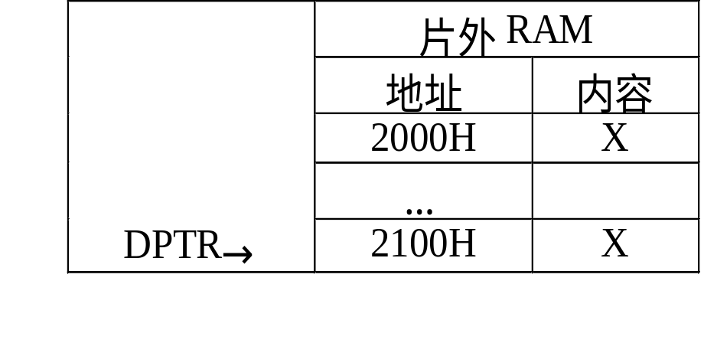
第三章 MCS-51指令系统
例：实现片外数据存储器数据传送 (2000H)→ (2100H)
分析：读2000H中内容→A→写数据到2100H中
MOV DPTR，#2000H
MOVX A，@DPTR
MOV DPTR，#2100H
MOVX @DPTR，A
；给DPTR赋起始地址2000H
；读2000H中数据，(A)= X
；给DPTR赋目的地址，2100H
；将A中数据写入2100H中(2100H)= X
片外数据存储器不能直接寻址。
下列为非法指令：
MOVX A，2000H
MOVX 2100H，2000H

Slide 56
第三章 MCS-51指令系统
(三) 查表指令（访问程序存储器的指令）
实现从程序存储器读取数据到A累加器，只能使用变址间接寻址方式。
多用于查常数表程序，可直接求取常数表中的函数值。
1．DPTR为基址寄存器
MOVC A，@A+DPTR ；A←((A)+(DPTR))
查表范围为 64KB 程序存储器任意空间，称为远程查表指令
2. PC为基址寄存器
MOVC A，@A+PC ；PC← (PC)+1,A←((A)+(PC))
常数表只能在查表指令后256B范围内。
（PC内容为下一条指令的起始地址）

Slide 57
第三章 MCS-51指令系统
（四）堆栈操作指令
堆栈是在内部RAM中开辟的一个先进后出（后进先出：LIFO-Last In First Out）的区域，用来保护CPU执行程序的现场 。堆栈指针SP指出堆栈的栈顶位置。
1、入栈指令：PUSH direct ；SP←(SP)+1，(SP)←(direct)
即：CPU操作：(SP)+1 →SP，修改堆栈指针；
(direct) → ((SP) ) ，入栈；

Slide 58
第三章 MCS-51指令系统
1、入栈指令：PUSH direct ；SP←(SP)+1，(SP)←(direct)
例如： 当（SP）=60H,（A）=30H,（B）=70H时，
执行：
PUSH A
PUSH B
结果：(61H)=30H,(62H)=70H,(SP)=62H
; (SP)+1=61H→SP,(A)→61H
; (SP)+1=62H→SP,(B)→62H

Slide 59
第三章 MCS-51指令系统
（四）堆栈操作指令
2、出栈指令：POP direct；(direct) ←((SP))，SP←(SP)-1
即：CPU操作：( (SP) ) → (direct), 出栈，把堆栈中由（SP）所指 单元的内容传送到指定单元 direct。
(SP)－1 → SP， 修改堆栈指针
片内RAM
例如： MOV SP, #71H
POP 60H
60
C6
A8
61
69
(SP)
70
FE
(SP)
71
C6
72
CA

Slide 60
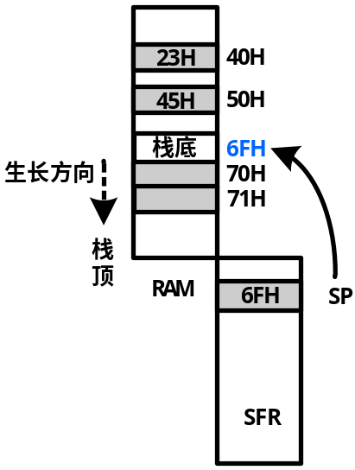
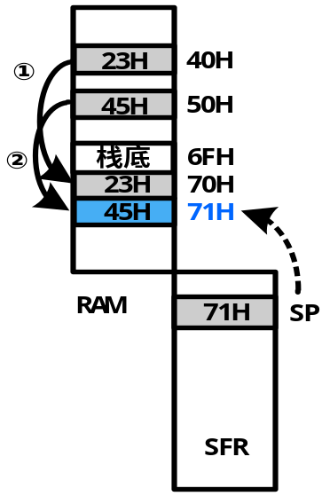
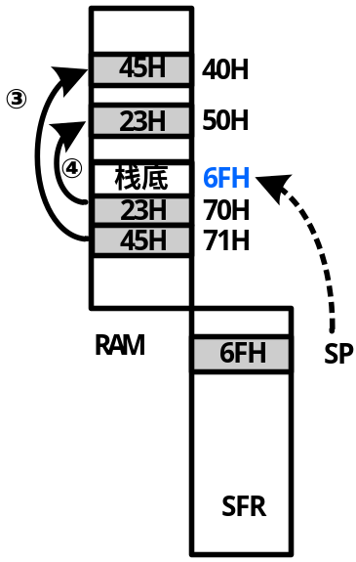
第三章 MCS-51指令系统
MOV SP,#6FH;将堆栈设在70H以上RAM空间
PUSH 40H ;① （SP）=70H，将40H单元的“23H”入栈
PUSH 50H ;② （SP）=71H，将50H单元的“45H”入栈
POP 40H ;③将SP指向的71H单元的内容弹到40H单元，之后（SP）=70H
POP 50H ;④将SP指向的70H单元的内容弹到50H单元，之后（SP）=6FH
（a）初始状态 （b）2条PUSH指令执行后 （c）2条POP指令执行后

Slide 61
第三章 MCS-51指令系统
在使用堆栈时，应注意以下几点 ：
（1）PUSH和POP指令的操作数必须是单元地址。PUSH指令中指定的单元地址是被保护单元的地址（源操作数），指令隐含了目的操作数；而POP指令中指定的单元地址是内容要恢复的单元地址（目的操作数），指令隐含了源操作数。
（2）MCS-51单片机的堆栈建在内部RAM中，单片机复位后，（SP）＝07H，从08H单元开始的区域均为栈区。在应用系统中，一般把栈区开辟在内部RAM的30H~7FH这一区域，栈区最好靠近内部RAM的末端，以避免堆栈加1向上增长时覆盖有效数据。

Slide 62
第三章 MCS-51指令系统
（3）在使用堆栈操作指令时，入栈指令PUSH和出栈指令POP应成对出现，保护指定单元内容时，必须遵循先进后出的步骤，否则，单元内容在出栈恢复时会发生改变。
（4）MCS-51单片机不支持对工作寄存器R0~R7直接使用堆栈操作指令。如果要用堆栈操作保护某一寄存器Rn（n＝0~7）的状态，可用该工作寄存器对应单元进行操作。
如当（PSW.4）＝1、（PSW.3）＝0时，把R5的内容入栈，可用PUSH 15H；出栈时，POP 15H，即可恢复R5原来的内容。

Slide 63
第三章 MCS-51指令系统
例： 已知（30H）＝11H，(31H)＝22H，则下列程序段的操作过程如下。
MOV SP, #60H ；开辟栈区(SP)=60H
PUSH 30H ；(SP)+1 → (SP)=61H，30H内容进栈
(61H)=11H
PUSH 31H ；(SP)+1 → (SP)=62H，31H元内容进栈
(62H)＝22H
POP A ；[(SP)]→(A)，栈顶62H单元内容22H弹
出到累加器A，(SP)－1→(SP)＝61H。
POP B ；[(SP)]→(B)，栈顶61H单元内容11H弹
出到寄存器B，(SP)－1→(SP)＝60H。

Slide 64
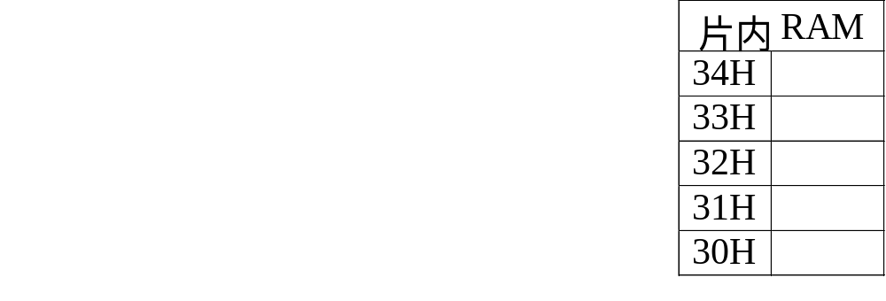
第三章 MCS-51指令系统
例：设 A=（02H），（B）=56H，执行下列指令后，（SP）= ？，（A）= ？ ，（B）= ?
30H
02H
56H
SBR： MOV SP，#30H ；设栈底
PUSH A;
PUSH B;
MOV A，#0;
MOV B，#01H;
POP B
POP A
…

Slide 65
第三章 MCS-51指令系统
（五） 交换指令
实现片内RAM区的数据双向传送。
1. 字节交换指令
XCH A，Rn ；(A) ↔ (Rn)
XCH A，@Ri；(A) ↔((Ri))
XCH A，direct；(A)↔(direct)
2. 半字节交换指令
XCHD A，@Ri ；(A)_{0～3} ↔((Ri))_{0～3}
SWAP A ；(A)_{4～7} ↔ (A)_{0～3}
XCHD是间址操作数的低半字节与A的低半字节互换。
SWAP是累加器的高低4位互换

Slide 66
第三章 MCS-51指令系统
【例】 设（A）=57H，（20H）=68H，（R0）=30H，（30H）=39H，求下列指令的执行结果。
（1）XCH A，20H ；
结果：（A）=68H，（20H）=57H
（2）XCH A，@R0 ；
结果： （A）=39H，（30H）=57H
（3）XCH A，R0 ；
结果： （A）=30H，（R0）=57H
（4）XCHD A，@R0 ；
结果： （A）=59H，（30H）=37H
（5）SWAP A ；
结果： （A）=75H

Slide 67
第三章 MCS-51指令系统
数据传送指令（29条）-总结
——8位数据传送指令(15条)
目的地址 源地址
MOV <目的操作数>,<源操作数>
A
数 据
A
A
A
A
A
A
20H
Rn
Rn
Rn
Rn
Rn
MOV
direct1
，
direct2
direct1
direct2
direct2
direct2
direct2
MOV A，#20H
@Ri
@Ri
@Ri
@Ri
@Ri
#data
#data
#data
#data
#data

Slide 68
第三章 MCS-51指令系统
数据传送指令（29条）-总结
——16位数据传送指令（1条）
MOV DPTR，#data16
——外部数据传送指令(4条)
MOVX <目的操作数>,<源操作数>
A
A
A
A
A
@DPTR
，
@DPTR
MOVX
@DPTR
@DPTR
@Ri
@Ri
@Ri
@Ri

Slide 69
第三章 MCS-51指令系统
——交换和查表类指令(9条)
1)字节交换指令(3条)
4)查表指令(2条)
direct
direct
MOVC A , @A+PC
，
Rn
XCH
A
Rn
A
MOVC A , @A+DPTR
@Ri
@Ri
5)堆栈操作指令(2条)
PUSH direct
2)低半字节交换指令(1条)
POP direct
XCHD A , @Ri
3)累加器A中高4位和低4位交换(1条)
SWAP A

Slide 70
第三章 MCS-51指令系统
【例】试用不同方法将片内RAM 30H单元与40H单元中的内容进行互换。
方法1（直接地址传送法）：
MOV 31H，30H
MOV 30H，40H
MOV 40H，31H
方法3（字节交换传送法）：
MOV A，30H
XCH A，40H
MOV 30H，A
方法2（间接地址传送法）：
MOV R0，#40H
MOV R1，#30H
MOV A，@R0
MOV B，@R1
MOV @R1，A
MOV @R0，B
方法4（堆栈传送法）：
PUSH 30H
PUSH 40H
POP 30H
POP 40H
MOV @R0，B

Slide 71
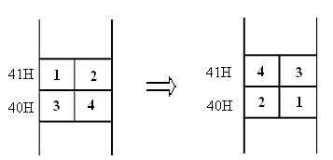
第三章 MCS-51指令系统
【例】设内部RAM 41H 、 40H单元中连续存放有4个压缩的BCD码数据(12 34) ,试编写程序将这4个BCD码倒序排列(43 21)，如图所示。

Slide 72
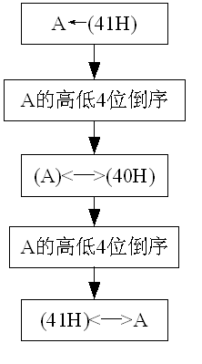
第三章 MCS-51指令系统
【例】设内部RAM 41H 、 40H单元中连续存放有4个压缩的BCD码数据(12 34) ,试编写程序将这4个BCD码倒序排列(43 21)，如图所示。
程序：
执行结果：
分析：
MOV A，41H
A
1
2
A
A
SWAP A
1
2
2
1
A
40H
XCH A，40H
3
4
2
1
A
A
SWAP A
3
4
4
3
MOV 41H，A
41H
4
3

Slide 73
第三章 MCS-51指令系统
3-4 算术运算指令
与数据传送指令不同，多数算术运算指令会影响标志位的状态，即CPU执行算术运算指令后，根据数据操作情况自动设置标志位的状态。
1）单字节的加、减、乘、除法指令，都是针对8位二进制无符号数
2）执行的结果对进位Cy、半进位Ac、溢出位OV 标志位有影响。
3）但增1和减1指令不影响上述标志。
状态标志: MCS-51 的程序状态字寄存器 PSW 为标志寄存器。
其格式如下：
Cy
AC
F0
RS1
RS0
OV
—
P

Slide 74
第三章 MCS-51指令系统
1．标志位(自动设置状态)
1）Cy：进位标志位
保存运算后最高位的进位/借位状态，当有进位/借位，Cy=1，否则Cy=0。
2）AC：辅助进位标志位
保存低半字节的进位/借位状态，当D₃产生进位/借位，AC=1，否则AC=0。用于十进制调整。
3）OV：溢出标志位
如果位6有进位、位7没有，或位7有进位、位6没有，则溢出标志位OV置“1”，否则清“0”OV。
溢出标志位OV的状态，只有在带符号数加法运算时才有意义。当两个带符号数相加时，OV=1，表示加法运算超出了累加器A所能表示的带符号数的有效范围。
4）P：奇偶标志位
反映累加器A中数据的奇偶性。当1的个数为奇数，P=1，否则P=0。

Slide 75
第三章 MCS-51指令系统
3-4-1 加法指令
完成片内 RAM 和 A 中数据的加法运算。
1.加法指令
1）不带进位加法：ADD A，源操作数
ADD A，Rn ;(A)+(Rn)→A
ADD A，direct ;(A)+(direct)→A
ADD A，@Ri ;(A)+((Ri))→A
ADD A，#data ;(A)+data→A
影响进位Cy、半进位Ac、溢出位OV、奇偶标志P

Slide 76
第三章 MCS-51指令系统
  加法指令执行过程与标志位之间的关系
D7
D6
D5
D4
D3
D2
D1
D0
(A)
＋)
源
(A)
结果
进位
进位
(Cy)=1
(AC)=1
D6与D7（异或）：两位其中一位在运算中有进位，而另一位没有，则溢出标志位(OV)=1，否则，(OV)=0.
运算结果(A)中1的个数为偶数，奇偶标志位(P)=0，否则，(P)=1

Slide 77
第三章 MCS-51指令系统
例：（A）=3BH，PSW=0，执行指令 ADD A，#3BH
0011 1011
+ 0011 1011
0111 0110
求：A=76H
Cy= 0
OV= 0
AC= 1
P= 1
PSW=
01000001= 41H
Cy
AC
F0
RS1
RS0
OV
—
P

Slide 78
第三章 MCS-51指令系统
2）带进位加法：
ADDC A，Rn ;(A)+(Rn)+Cy→A
ADDC A，direct ;(A)+(direct)+Cy→A
ADDC A，@Ri ;(A)+((Ri))+Cy→A
ADDC A，#data ;(A)+data+Cy→A
影响Cy、OV、AC、P
ADDC A，源操作数
1001 1010
1110 0011
+ 0
1 0111 1101
例：A= 9AH，R2= E3H，PSW= 0，执行指令
ADDC A，R2
A= 7DH ，Cy= 1 ，OV= 1，AC= 0，P= 0，
PSW=
10000100 = 84H
Cy
AC
F0
RS1
RS0
OV
—
P

Slide 79
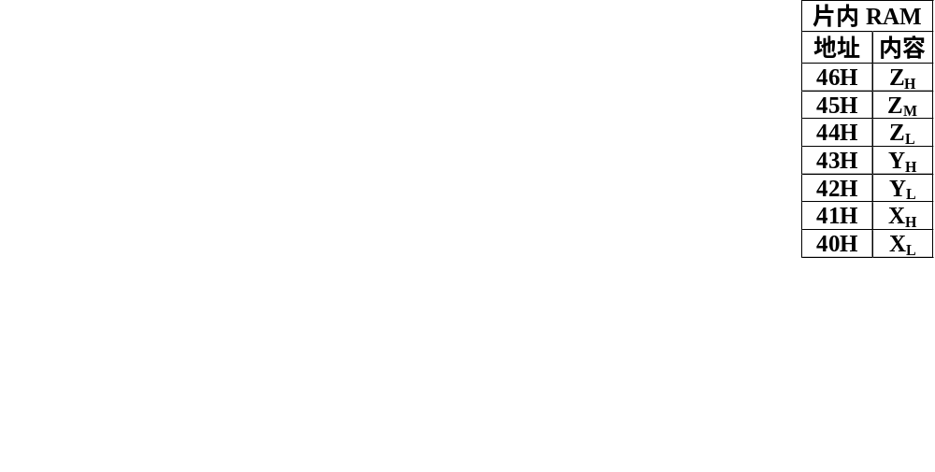
第三章 MCS-51指令系统
41H 40H
+
43H 42H
带进位加法指令ADDC用于多字节运算
例：设双字节数 X 存在片内RAM 41H、40H单元，Y存在43H、42H单元，编程求 Z=X+Y，并存入片内RAM单元46H、45H、44H。
46H 45H 44H
分析：先低字节作不带进位求和，再作带进位高字节求和。
ADDS：CLR C
MOV A，40H
ADD A，42H
MOV 44H，A
MOV A，41H
ADDC A，43H
MOV 45H，A
MOV A，#00H
ADDC A，#00H
MOV 46H，A
RET
；取被加数低字节
；加上加数低字节
；保存和的低字节
；取被加数高字节
；加上加数高字节
；保存和的高字节
；求高字节进位
；记入最高位
；子程序结束

Slide 80
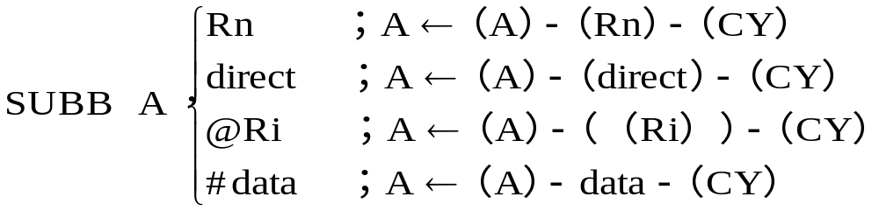
第三章 MCS-51指令系统
2．减法指令
CY为1，表示D7位需借位
AC为1，表示D3位需借位
OV为1，表示“D6有借位D7无借位”或“D7有借位D6无借位”
用此组指令完成不带借位的减法，只需先清CY为0即可

Slide 81
第三章 MCS-51指令系统
【例3-11】若（A）=C9H，（R2）=54H，（CY）=1，试分析指令SUBB A，R2执行后，累加器的内容及状态标志。
（A）： | 1 1 0 0 1 0 0 1（201）
－（CY）： | 1（1）
 | 1 1 0 0 1 0 0 0
－（R2）： | 0 1 0 1 0 1 0 0（84）
结果： | 0 1 1 1 0 1 0 0（116）
即:（A）=74H,（CY）=0,（AC）=0,（OV）=1,（P）=0。
分析：数据为无符号类型。该指令执行前CY=1，说明此指令不是运算的最低字节，即在此指令执行之前，一定执行过低字节的减法并产生了借位。因此，本次相减（201-1-84=116=74H）结果为74H。
示例

Slide 82
第三章 MCS-51指令系统
3. 加1指令：INC 单操作数
INC A
INC Rn
INC direct
INC @Ri
INC DPTR
除对A操作影响标志位P以外，不影响标志位状态，若原变量中内容为FFH则程序执行后变量变为00H。
INC DPTR，是16位数增1指令。指令首先对低8位指针DPL的内容执行加1操作，当产生溢出时，就对DPH的内容进行加1操作，并不影响标志Cy的状态。

Slide 83
第三章 MCS-51指令系统
4. 减 1 指令：DEC 单操作数
DEC A
DEC direct
DEC @Ri
DEC Rn
除对A操作影响标志位P以外，不影响标志位，若原变量中内容为00H，则减1后为FFH，不影响标志位。
注意：没有指令 DEC DPTR （有指令INC DPTR）
可用指令 DEC DPL 代替

Slide 84
第三章 MCS-51指令系统
5.十进制调整指令：
DA A ；用于对BCD码十进制数加法运算结果的内容修正
1）功能是对累加器A中刚进行的两个BCD码加法的结果进行调整(加6修正)。 该指令跟在ADD/ADDC后进行并且两个加数必须已经是压缩的BCD码，且只能对A中结果进行调整。
当A中低4位出现非BCD码（1010~1111）或低4位进位AC=1，则应在低4位加6H调整。若(A_{0~3})>9或(AC)=1，则(A_{0~3}) +6→(A_{0~3})
当A中高4位出现非BCD码（1010~1111）或高4位进位CY=1，则应在高4位加6H调整。若(A_{4~7})>9或(Cy)=1，则(A4~7) +6 → (A4~7)
注意，DA指令不能对减法进行十进制调整。
两压缩的BCD码按二进制相加后，必须经调整得正确的和。

Slide 85
第三章 MCS-51指令系统
例3-39：编制85＋59的BCD加法程序，并对其工作过程进行分析。
解：相应BCD加法程序为：
MOV A，#85H ；A←85
ADD A，#59H ；A←85+59= 0DEH
DA A ；A←44，Cy=1

Slide 86
第三章 MCS-51指令系统
二进制加法和进制调整过程为：
85 1000 0101 (A)
+) 59 0101 1001 data
144 (0) 1101 1110
0110 ；低4位>9，加6调整
1110 0100
0110 ；高4位>9，加60H调整
(1) 0100 0100
运算结果为（A）=44H，Cy=1 即十进制的144。

Slide 87
第三章 MCS-51指令系统
6.乘法指令
MUL AB ;BA←A×B，Cy←0，
（A）×（B）的乘积高八位存储在（B），低八位存储在（A）
说明：（1）此指令为无符号数乘法；
（2） 执行后，(Cy)=0。若乘积大于0FFH，则(OV)=1。
例： A= 96(60H), B= 192(0C0H)，执行指令 MUL AB 后，求：A= ，B= ，Cy=，OV= ，P=
解： 96 ×192 = 18432(4800H=100100000000000B)
A= 00H ，B= 48H ，Cy=0，OV=1 ，P=0

Slide 88
第三章 MCS-51指令系统
多字节乘以单字节的乘法算法：
    十进制数乘法运算会给我们什么启示？
8
9
8
9
×
9
×
9
8
8
×
0
1
1
8
1
7
2
8
0
1
多字节乘以单字节的实现算法

Slide 89
第三章 MCS-51指令系统
2、除法指令
DIV AB； A÷B，A←商，B←余数
说明：
1）此指令为无符号数除法；
2）执行后Cy和OV均被清0，奇偶标志P由A的内容确定。
3）若除数(B)=0，则(OV)=1，若(B)≠ 0，则(OV)=0；(Cy)=0
例：A= 156(F6H)，B= 13(0DH)，执行指令 DIV AB后
求：A= ，B= ，Cy= ，OV= ，P=
解： 156 ÷ 13 = 12(0CH=1100B)，余数= 0(00H)。
A=0CH ，B=00H，Cy=0 ，OV=0，P=0

Slide 90
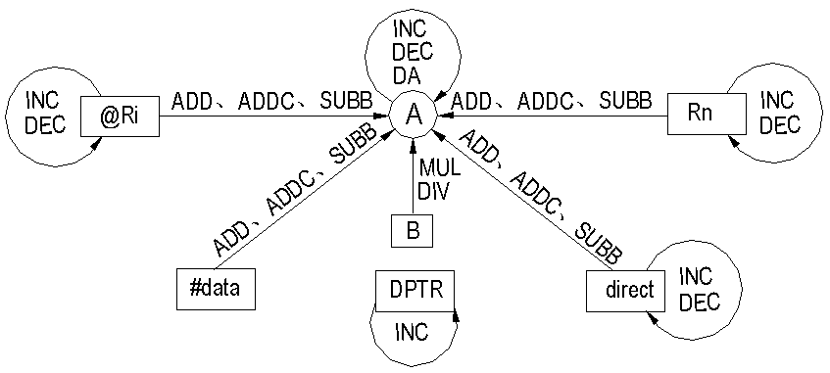
算术运算指令——总结
第三章 MCS-51指令系统

Slide 91
第三章 MCS-51指令系统
3-5 逻辑运算指令
逻辑运算指令包括与、或、异或、清除、求反、移位等操作。这类指令一般不影响标志位CY、AC和OV。
一、单操作数指令（A累加器为操作数）
1. A清0指令： CLR A ；A←0
说明：执行结果同 MOV A，#00H，只影响标志位P
2. A取反指令：CPL A ；A←/A
说明：不影响标志位。

Slide 92
第三章 MCS-51指令系统
3. 循环移位指令
（1）循环左移
RL A；
D7
D6
D5
D4
D3
D2
D1
D0
A.7
A.0
说明：
（1）每次只移动一位；
（2）在(A)≤07FH时，左移一位相当于(A)乘以2；

Slide 93
3.3.4 逻辑运算指令——逻辑操作指令
（2）带进位位循环左移
RLC A；
D7
D6
D5
D4
D3
D2
D1
D0
CY
A.7
A.0
Cy
说明：
（1）每次只移动一位；左移一位相当于(A)乘以2；
（2）带进位位移动时，影响标志位Cy和P。
例：多字节二进制数乘2

Slide 94
3.3.4 逻辑运算指令——逻辑操作指令
（3）循环右移
RR A；
D7
D6
D5
D4
D3
D2
D1
D0
A.7
A.0
说明：
（1）每次只移动一位；
（2）在(A)为偶数时，右移一位相当于(A)除以2；

Slide 95
3.3.4 逻辑运算指令——逻辑操作指令
（4）带进位位循环右移
RRC A；
D7
D6
D5
D4
D3
D2
D1
D0
CY
A.7
A.0
Cy
说明：
（1）每次只移动一位；移一位相当于(A)除以2；
（2）带进位位移动时，影响标志位Cy和P。
例：多字节二进制数除以2

Slide 96
第三章 MCS-51指令系统
例：设 A= 11000101，Cy= 0，分别执行下列单条指令：
CPL A ；(A)= ，Cy=
RL A ；(A)= ， Cy=
RLC A ；(A)= ， Cy=
00111010 0
10001011 0
10001010 1

Slide 97
第三章 MCS-51指令系统
用移位循环指令实现多字节移位
例：编程将寄存器 R6R5 中的双字节数X左移一位。
Cy
R₆
R₅
Cy
0
CLR C
MOV A，R5
RLC A
MOV R5，A
MOV A，R6
RLC A
MOV R6，A
；Cy=0， 设 (R6)= 55H ，(R5)= AAH
；(R6)=01010101，(R5)=10101010，Cy=0
;低8位左移
；(R6)=01010101，(R5)=01010100，Cy=1
；取高8位
；高8位左移，并带进低8位左移产生的进位位
；(R6)=10101011，(R5)=01010100，Cy=0

Slide 98
第三章 MCS-51指令系统
二、双操作数逻辑运算指令(对位逻辑运算)
1、与逻辑操作指令
ANL 目的操作数，源操作数
（1） 以累加器A为目的操作数的与逻辑运算指令
ANL A，#data ； (A)∧data →A
ANL A，Rn ；n=0~7， (A) ∧(Rn) →A
ANL A，direct ； (A)∧(direct) →A
ANL A，@Ri; ；i=0,1，(A)∧((Ri))→A
这4条指令执行时仅影响标志位P
（2）以某个单元为目的操作数的与逻辑运算指令
ANL direct，#data ；(direct)∧data→ direct
ANL direct，A ；(direct)∧(A) → direct
指令执行时不会影响任何标志位

Slide 99
第三章 MCS-51指令系统
  与逻辑操作指令用于实现屏蔽。
  设某位数值为d_{i} = 0, 1，与运算法则如下：
  d_{i} ∧ 0 = 0 （屏蔽）
  d_{i} ∧ 1 = d_{i} （保留）
D7
D6
D5
D4
D3
D2
D1
D0
  单元
x
x
x
x
x
x
x
x
屏蔽码
0
1
1
1
0
0
1
0
0
x
x
x
0
0
x
0
例: 设累加器A的内容为0CBH（11001011B），内部RAM30H单元的内容为0AAH（10101010B），执行指令：
ANL A，30H
则累加器A的内容为8AH（10001010B）

Slide 100
第三章 MCS-51指令系统
2、或逻辑运算指令
ORL 目的操作数，源操作数
（1）以累加器A为目的操作数的或逻辑运算指令
ORL A，#data ；(A) ∨data →A
ORL A，Rn ；n = 0~7，(A) ∨(Rn）→A
ORL A，direct ； (A) ∨(direct) →A
ORL A，@Ri; ；i=0,1，(A) ∨((Ri)) →A
指令执行时仅影响标志位P
（2） 以某个单元为目的操作数的或逻辑运算指令
ORL direct，#data ；(direct) ∨data→direct
ORL direct，A ；(direct)∨(A) →direct
指令执行时不会影响任何标志位

Slide 101
第三章 MCS-51指令系统
  或逻辑操作指令用于实现置位。
  设某位数值为d_{i} = 0, 1，与运算法则如下：
  d_{i} ∨ 0 = d_{i} （保留）
  d_{i} ∨ 1 = 1（置位）
D7
D6
D5
D4
D3
D2
D1
D0
  单元
x
x
x
x
x
x
x
x
置位码
0
1
1
1
0
0
1
0
x
1
1
1
x
x
1
x
例：设累加器A的内容为0D5H，执行指令
ORL A，#0FH，则累加器A的内容为 ?
则累加器A的内容为0DFH（11011111B）

Slide 102
第三章 MCS-51指令系统
3、异或逻辑运算指令
XRL 目的操作数，源操作数
（异或法则：相同为0，不同为1）
（1）以累加器A为目的操作数的异或逻辑运算指令
XRL A，#data ；(A)⊕data→A
XRL A，Rn ；n=0~7，(A) ⊕ (Rn) →A
XRL A，direct ；(A) ⊕ (direct) →A
XRL A，@Ri; ；i=0, 1，(A) ⊕ ((Ri)) →A
指令执行时仅影响标志位P。
（2）以某个单元为目的操作数的异或逻辑运算指令
XRL direct，#data ；(direct) ⊕data→ direct
XRL direct，A ；(direct) ⊕ (A) →direct
指令执行时不会影响任何标志位

Slide 103
3.3.4 逻辑运算指令—与操作指令
  异或逻辑操作指令用于实现取反。
  设某位数值为d_{i} = 0, 1，与运算法则如下：
  d_{i} ⊕ 0 = d_{i} （保留）
  d_{i} ⊕ 1 = d_{i} （取反）
D7
D6
D5
D4
D3
D2
D1
D0
异或法则：
相同为0，不同为1
  单元
x
x
x
x
x
x
x
x
取反码
0
1
1
1
0
0
1
0
x
x
x
x
x
x
x
x
例：累加器A的内容为90H（10010000B），寄存器R0的内容为73H（01110011B），执行指令：XRL A, R0，则累加器A的内容为？
例：（A）=11100011=E3H。

Slide 104
第三章 MCS-51指令系统
【例】A=01××××××B，×表示随机状态，为1或0，执行下述一组指令执行后A的值如何?
XRL A，#0C0H；
ORL A，#03H ；
ANL A，#0E7H；
0 1××××××
1 1 0 0 0 0 0 0
1 0××××××
0 0 0 0 0 0 1 1
1 0 ×××× 1 1
1 1 1 0 0 1 1 1
1 0 × 0 0 × 1 1
累加器A的内容D7、D6取反
累加器A的内容D1、D0置1
累加器A的内容D4、D3清0
解 ：执行指令后，（A）=10×00×11B
示例

Slide 105
第三章 MCS-51指令系统
【练习】
(A)=0C3H,(R0)=0AAH
执行ANL A,R0
后得A中为82H
(A)=0C3H,(R0)=0AAH
执行ORL A,R0
后得A中为0EBH
(A)=0C3H,(R0)=0AAH
执行XRL A,R0
后得A中为69H

Slide 106
第三章 MCS-51指令系统
3-6 控制转移指令
转移指令通过改写PC的当前值，从而改变CPU执行程序的顺序，使程序发生跳转。
按转移条件分类：
1)无条件转移：
执行无条件转移指令，程序无条件转移到指定处。
2)条件转移：
指令中给出转移条件，执行指令时，先测试条件，
若满足条件，则程序发生转移，否则，仍顺序执
行程序。

Slide 107
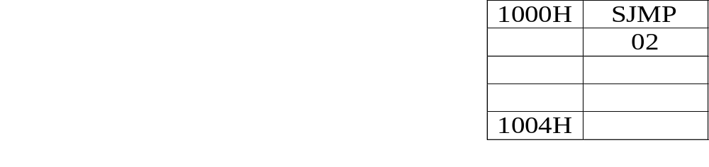
第三章 MCS-51指令系统
按转移方式分类：
1)绝对转移：指令给出转移目的的绝对地址 nn，执行指令后
PC←nn。
例： 地址 源程序
1000H LJMP 2000H
1003H …
…
2000H … ；转移目的指令
2)相对转移：指令给出转移目的与转移指令的相对偏移量rel，执行指令后，PC←(PC) + rel 。
例：地址 源程序
1000H SJMP 02
…
1004H ；转移目的指令

Slide 108
第三章 MCS-51指令系统
一.无条件转移指令
1.绝对转移指令：
AJMP addr11 ；PC←(PC)+2；PC_{10～0}←adr11
；PC_{15～11}不变
指令转移范围：2KB
转移时要求转移前后保持 PC_{15～11}不变。
2.长转移指令：
LJMP addr16 ；PC ← addr16
指令转移范围：64KB，无条件转移，不影响任何标志位

Slide 109
第三章 MCS-51指令系统
3.短转移指令：
SJMP rel ；PC←(PC)+2，PC←(PC)+rel
相对偏移量 rel为8位补码。
指令转移范围：前128～后127字节
相对偏移量 rel 的计算式：
    rel = 目的指令地址 -(转移指令地址+指令字节数) = 目的地址 - PC当前值
编程时，用标号代替转移目的地址，转移指令的操作数交给汇编程序计算。
LJMP NEXT [AJMP NEXT SJMP NEXT] …
NEXT：

Slide 110
第三章 MCS-51指令系统
例：计算转移指令的相对偏移量 e ，并判断是否超出转移范围。
指令地址 源程序
2130H SJMP NEXT
…
2150H NEXT：MOV A，R2
相对偏移量 = 2150H -(2130H+2)= 001EH，
只取低8位：e = 1EH
e=1EH<127,满足SJMP转移范围要求

Slide 111
第三章 MCS-51指令系统
4．间接转移指令(多分支转移指令)
JMP @A+DPTR. ；PC←(A)+(DPTR)
指令转移范围64KB。
应用：处理功能键。
根据累加器A中键值的不同跳转到相应的程序。
KEY: CLR C ;清进位
    RLC A ；将A值乘2，因为AJMP 指令为双字节指令
    MOV DPTR,#KTAB
    JMP @A+DPTR
KTAB: AJMP FUNC0
AJMP FUNC1
…
FUNC0: …

Slide 112
第三章 MCS-51指令系统
二．条件转移指令
根据给出的条件进行检测, 若条件满足, 则程序转向指定的目的地址(目的地址是以下一条指令的起始地址为中心的- 128～ + 127 共 256 字节范围)去执行。
1.判零转移指令
JZ rel ；PC←PC+2，
；若A=00H，PC←PC+rel(转移)， ；若A≠00H，PC不变(不转移)
JNZ rel ；PC←PC+2
；若A≠00H，PC←PC+rel(转移)
；若A=00H，PC不变(不转移)

Slide 113
第三章 MCS-51指令系统
二．条件转移指令
2.比较不相等转移指令
CJNE 操作数1，操作数2，rel
；PC←PC+3,若A≠(n)，则PC←PC+e
；当A>(n)，C=0;当A<(n)，C=1;若A =(n)，PC不变，且Cy=0。
CJNE A,direct,rel
CJNE A,#data,rel
CJNE Rn,#data,rel
CJNE @Ri,#data,rel
相当于两个操作数相减，仅影响PSW，不保存结果

Slide 114
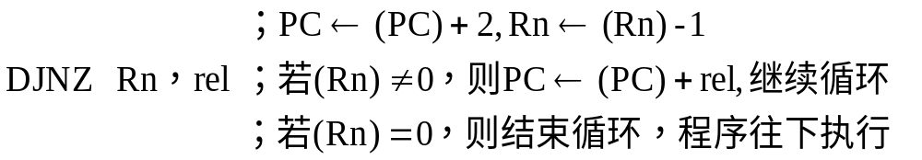
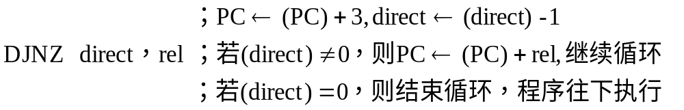
第三章 MCS-51指令系统
3．循环转移指令(减1不为0转移指令)：
例：用于循环结构程序。设要求程序循环执行100次
MOV R2，#100 ；设循环计数器初值
LOOP： … ；多次循环程序段
DJNZ R2，LOOP ；循环控制
… ；循环结束

Slide 115
【例】有一段程序如下，该程序执行后，
（A）=10+9+8+7+6+5+4+3+2+1=37H
MOV 23H,#0AH
CLR A
LOOPX:ADD A,23H
DJNZ 23H,LOOPX
SJMP $

Slide 116
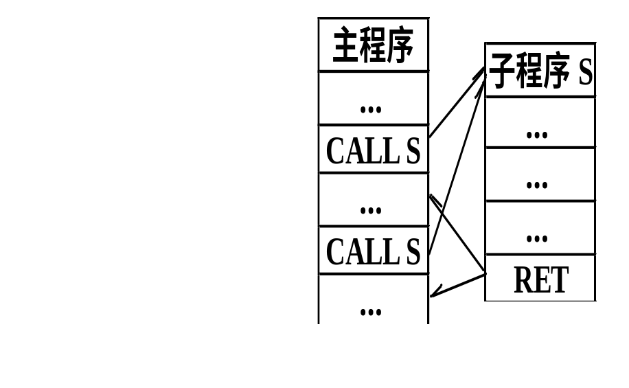
第三章 MCS-51指令系统
3-7-3 子程序调用和返回指令
子程序调用和返回指令也使程序发生转移。
程序设计中为了简化程序结构、减少程序占用的存储空间，往往将需要反复调用的某段程序编写出子程序，供主程序随时调用。
子程序调用指令和子程序返回指令是成对使用的
当执行子程序调用指令时，自动把程序计数器PC中的断点地址压入堆栈中，并自动将子程序的入口地址送入程序计数器PC中；
当执行子程序返回指令时，自动把堆栈中的断点地址恢复到程序计数器PC中。

Slide 117
第三章 MCS-51指令系统
一．绝对(短)调用指令
ACALL addr11 ；PC←PC+2
SP←SP+1，(SP)←PC_{L}，SP←SP+1，(SP)←PC_{H}，
PC_{10～0}←adr11_{10～0}
PC_{15～11}不变
ACALL指令的执行分为3步：
首先，将PC值加2，得到断点地址；
然后，自动通过2次进栈操作，实现断点保护；
最后，将11位目的地址送入PC低11位中。
指令调用范围 2KB。

Slide 118
第三章 MCS-51指令系统
二．长调用指令
LCALL addr16 ；PC←PC+3,
SP←(SP)+1，(SP)←PC_{L}
SP←(SP)+1 ，(SP)←PC_{H}
PC← addr16
LCALL指令执行分为3步：
1、PC值加3，得到断点地址；
2、自动通过2次进栈操作，实现断点保护；
3、用指令中提供的16位目的地址重新对PC赋值，转到子程序。
addr16 为子程序起始地址，编程时可用标号代替。
指令调用范围：64KB

Slide 119
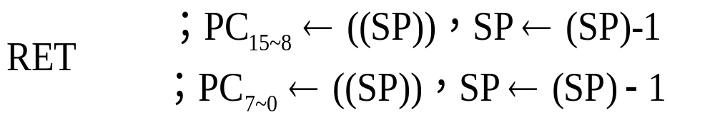
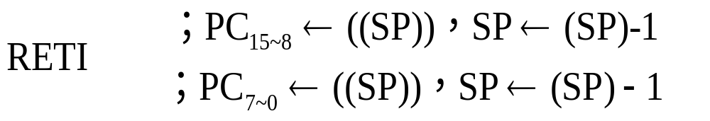
第三章 MCS-51指令系统
三． 返回指令
RETI专用于中断服务程序返回，它具有清除内部相应的中断状态触发器（以保证正确的中断逻辑）的功能。
四．空操作指令
NOP ； PC←PC+1
调整CPU的时间，做一个机器周期的延时，不影响任何状态。

Slide 120
第三章 MCS-51指令系统
3-7 位操作指令
位操作指令包括位变量传送、逻辑运算、控制转移等指令，共17条。
  适用范围：位地址空间
  指令中，位地址的表示方法：
（1）直接用位地址 如：D4H
（2）用特殊功能寄存器名加位数 如：PSW.4
（3）用位名称 如：RS1
（4）用伪指令bit定义的有名字的位地址
SUB.REG bit RS1
示例

Slide 121
第三章 MCS-51指令系统
（1）位数据传送指令（2条）
MOV C，bit ;（bit）→C
MOV bit，C ;（C） → bit
说明：
位与位之间的状态传送必须通过C来进行，2个位地址的位不能直接传送。
例：MOV C，TR0
MOV 08H，C;（21H）.0→C

Slide 122
第三章 MCS-51指令系统
2、位修正指令（6条）
（ 1）位清0
CLR C ; 0 →C
CLR bit ; 0 → bit
（ 2）位置1
SETB C ; 1 →C
SETB bit ; 1 → bit
（ 3）位取反
CPL C ; (/C) →C
CPL bit ; (/bit) → bit
(C)
(C)

Slide 123
第三章 MCS-51指令系统
3、位逻辑运算指令（4条）
（1） 位逻辑与运算指令
ANL C，bit ; (C) ∧(bit)→C
(C)
&
(C)
(bit)
ANL C，/bit ; （C）∧（ / bit） → C
(C)
&
(C)
(bit)

Slide 124
第三章 MCS-51指令系统
（2） 位逻辑或运算指令
ORL C，bit ; (C) ∨ (bit)→C
(C)
＋
(C)
(bit)
ORL C，/bit ; （C） ∨ （ / bit） → C
(C)
＋
(C)
(bit)

Slide 125
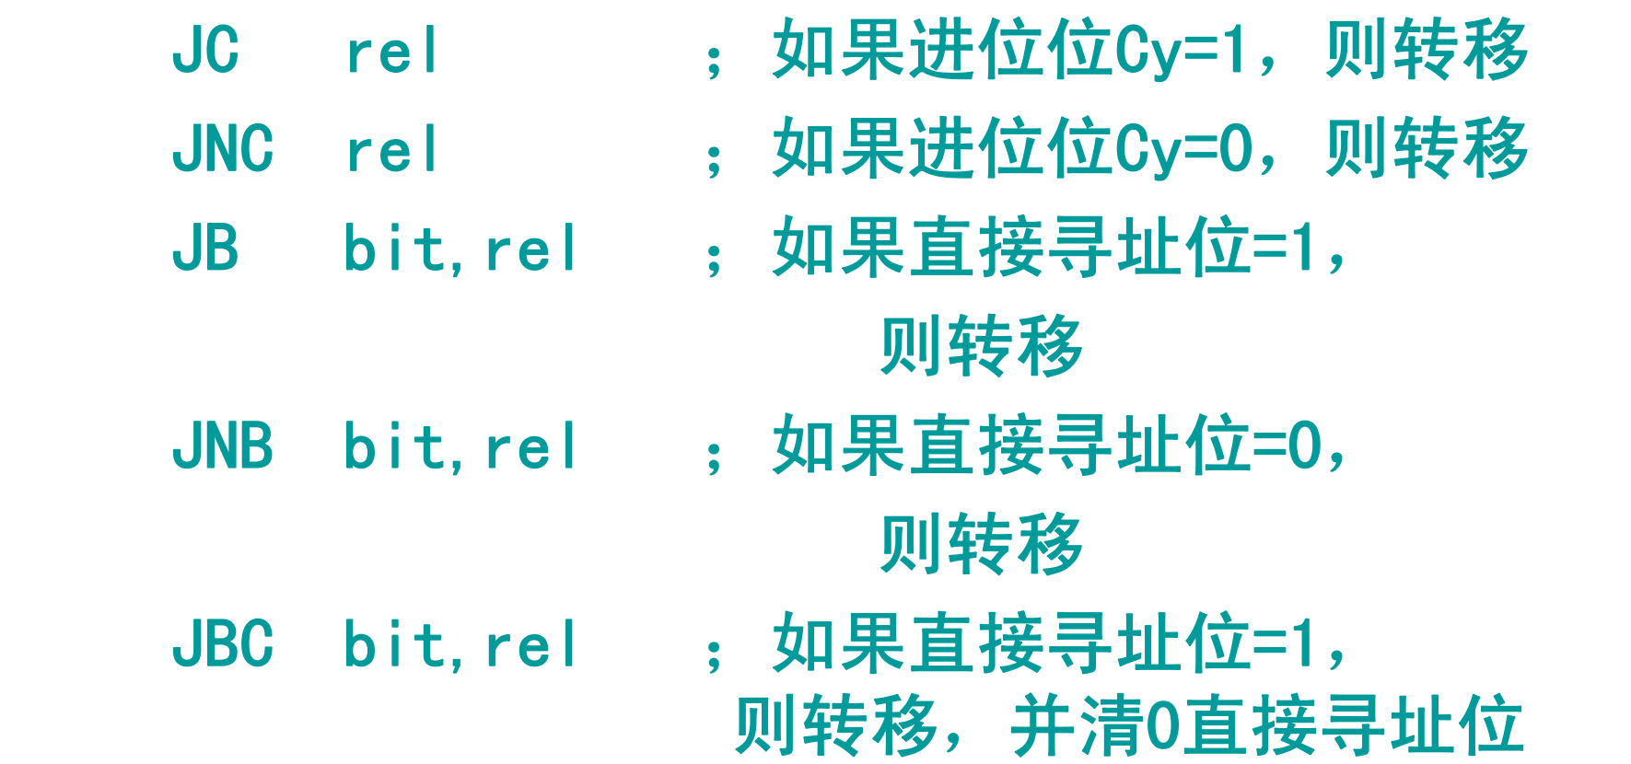
第三章 MCS-51指令系统
3、位条件转移指令（5条）

Slide 126
第三章 MCS-51指令系统
指令系统总结
1、“MOV”:源操作数和目的操作数都在片内RAM中；
“MOVX”:实现外部RAM与内部累加器A的数据传送；
“MOVC”:两条专用查表指令，外部ROM与A之间的数据传送。
2、@Ri中i的范围是0和1。
Rn中的n的范围是0～7。
每条指令中只能有1个Rn或@Ri。
如： MOV R1,@R0 ×
MOV A, @R2 ×
3、以累加器A为目的寄存器的传送指令会影响PSW中的奇偶
标志位，其余传送指令对所有标志位均无影响。

Slide 127
例题
设 (30H)＝00H，试在后面的空格中填入程序执行后的结果。
ORG 1000H
START： MOV A，30H
JNB ACC.7，YES
MOV 31H，#0
SJMP FINISH
YES： JNZ TOW
MOV 31H，#1
SJMP FINISH
TOW： MOV 31H, #2
FINISH：SJMP $
执行后结果：(A)＝ ，(31H)＝ ，(ACC.7)＝ ， (30H)＝

Slide 128
例题
设 (30H)＝00H，试在后面的空格中填入程序执行后的结果。
ORG 1000H
START： MOV A，30H
JNB ACC.7，YES
MOV 31H，#0
SJMP FINISH
YES： JNZ TOW
MOV 31H，#1
SJMP FINISH
TOW： MOV 31H, #2
FINISH：SJMP $
执行后结果：(A)＝ 00H ，(31H)＝ 1 ，(ACC.7)＝ 0 ，(30H)＝ 01H

Slide 129
例题
1．判断以下指令的正误：
（1）MOV 28H，@R2
（2）DEC DPTR
（3）INC DPTR
（4）CLR R0
（5）CPL R5
（6）MOV R0，R1
（7）PHSH DPTR
（8）MOV F0，C
（9）MOV F0，Acc.3
（10）MOVX A，@R1
（11）MOV C，30H
（12）RLC R0
答：（1）× （2）× （3）√（4）×（5）× （6）× （7）× （8）√（9）×（10）√ （11）√ （12）×

Slide 130
例题
2．判断下列说法是否正确。
（A）立即寻址方式是被操作的数据本身在指令中，而不是它的地址在指令中。
（B）指令周期是执行一条指令的时间。
（C）指令中直接给出的操作数称为直接寻址。
答：（A）√ （B）√ （C）×
3．在基址加变址寻址方式中，以（ ）作变址寄存器，以（ ）或（ ）作基址寄存器。
答：A，DPTR或PC
4．MCS-51共有哪几种寻址方式？各有什么特点？
答：共有7种寻址方式，分别是直接寻址、寄存器寻址、寄存器间接寻址、立即寻址、基址加变址、位寻址、相对寻址
5．MCS-51指令按功能可以分为哪几类？
数据传送类、算术操作类、逻辑运算类、控制转移类、位操作类

Slide 131
例题
7．指令格式是由（ ）和（ ）所组成，也可能仅由（ ）组成。
答：操作码，操作数，操作码
8. 假定累加器A中的内容为30H，执行指令：
1000H：MOVC A，@A+PC
后，把程序存储器（ ）单元的内容送入累加器A中。
答：1031H
9．在MCS-51中，PC和DPTR都用于提供地址，但PC是为访问（ ）存储器提供地址，而DPTR是为访问（ ）存储器提供地址。
答：程序存储器，数据存储器
10．在寄存器间接寻址方式中，其“间接”体现在指令中寄存器的内容不是操作数，而是操作数的（ ）。
答：地址
11．下列程序段的功能是什么？
PUSH Acc
PUSH B
POP Acc
POP B
答：A和B内容互换

Slide 132
例题
11．下列程序段的功能是什么？
PUSH Acc
PUSH B
POP Acc
POP B
答：A和B内容互换
12．写出完成如下要求的指令，但是不能改变未涉及位的内容。
（A）把ACC.3， ACC.4，ACC.5和 ACC.6清“0”。 （B）把累加器A的中间4位清“0”。 （C）使ACC.2和 ACC.3置“1”。
答： （A）ANL A,#87H
（B）ANL A,#C3H
（C）ORL A,#0CH
13．假设A=55H，R3=0AAH，在执行指令ANL A,R5后，A=（ ），R3=（ ）。
答： A=（00H），R3=（0AAH）。

Slide 133
例题
14．如果DPTR=507BH，SP=32H，（30H）=50H，（31H）=5FH，（32H）=3CH，则执行下列指令后：
POP DPH
POP DPL
则：DPH=（ ），DPL=（ ）
答：DPH=（3CH），DPL=（5FH）
15．假定，SP=60H，A=30H，B=70H，执行下列指令：
PUSH Acc
PUSH B
后，SP的内容为（ ），61H单元的内容为（ ），62H单元的内容为（ ）。
答： SP的内容为（62H），61H单元的内容为（30H），62H单元的内容为（70H）。

Slide 134
例题
1、R4的内容送到R7中。
MOV A，R4
MOV R7，A
2、将片内RAM单元20H的内容送给片外3001H单元。
MOV DPTR，#3001H
MOV A，20H
MOVX @DPTR，A
3、将单元40H的高4位与41H单元的低4位组合放在42H单元里。
ANL 40H, #0F0H;
ANL 41H, #0FH;
MOV A, 40H;
ADD A, 41H;
MOV 42H, A;

